Slide 1

AI QUANT
국내 방산 주식을 더 빠르고 명확하게 읽어내기 위한 AI 기반 투자 대시보드
AI 과정 1팀
전일 방산 종목 시세, 관련 뉴스 수집, Gemini 기반 투자 매력도 분석, 전략 백테스트, 모의투자 포트폴리오, 자동매매 배치까지 하나의 흐름으로

Slide 2
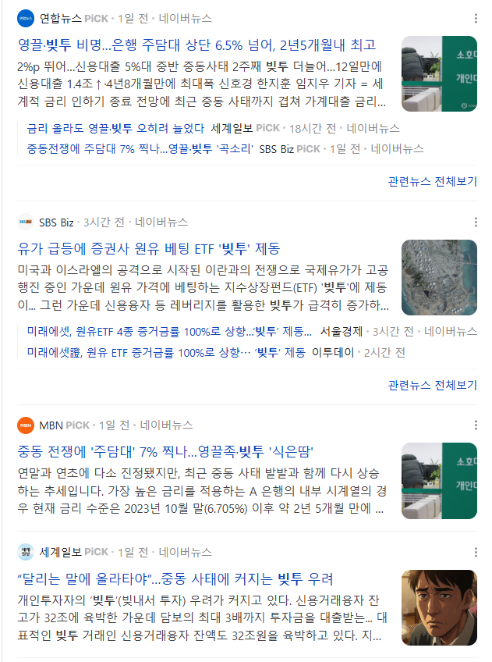
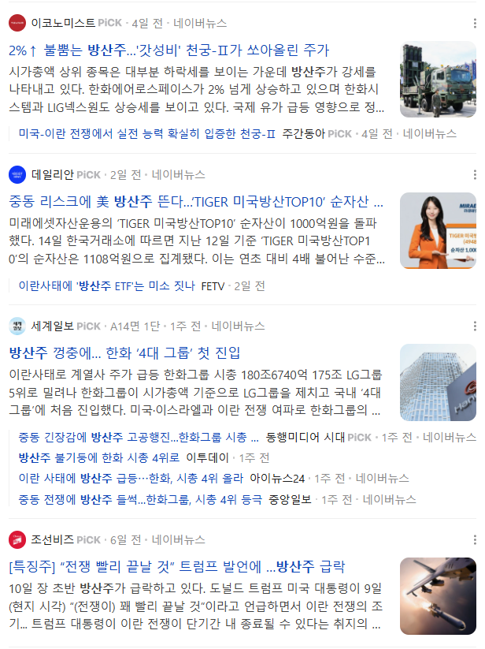
문제 상황
주제 선정 이유
02

Slide 3

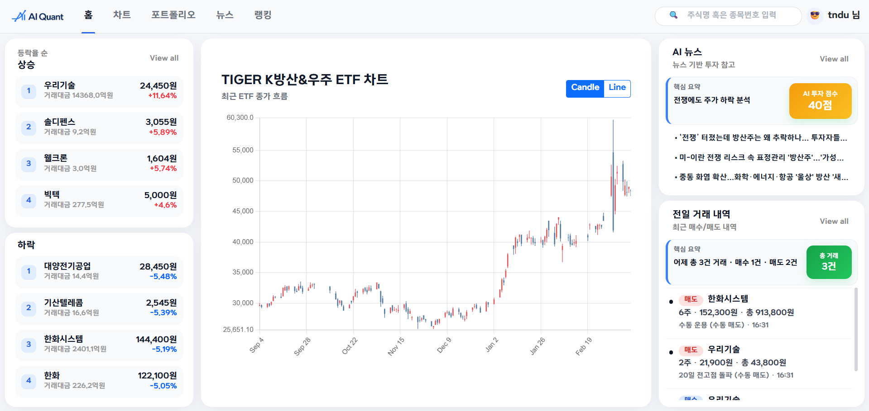
AI QUANT
방산 주식 대시보드
방산 종목, ETF, 뉴스 흐름을 한 화면에서 요약
차트 및 데이터 분석
종목 OHLC 차트와 가격 흐름 시각화
뉴스 기반 AI 분석
Gemini가 뉴스 맥락을 분석해 투자 매력도 점수 생성
전략 백테스트
골든크로스, 20일 돌파 전략 성과 비교
모의투자 및 자동매매
가상 계좌 기반 투자 실행 및 전략 신호 자동 거래
03

Slide 4
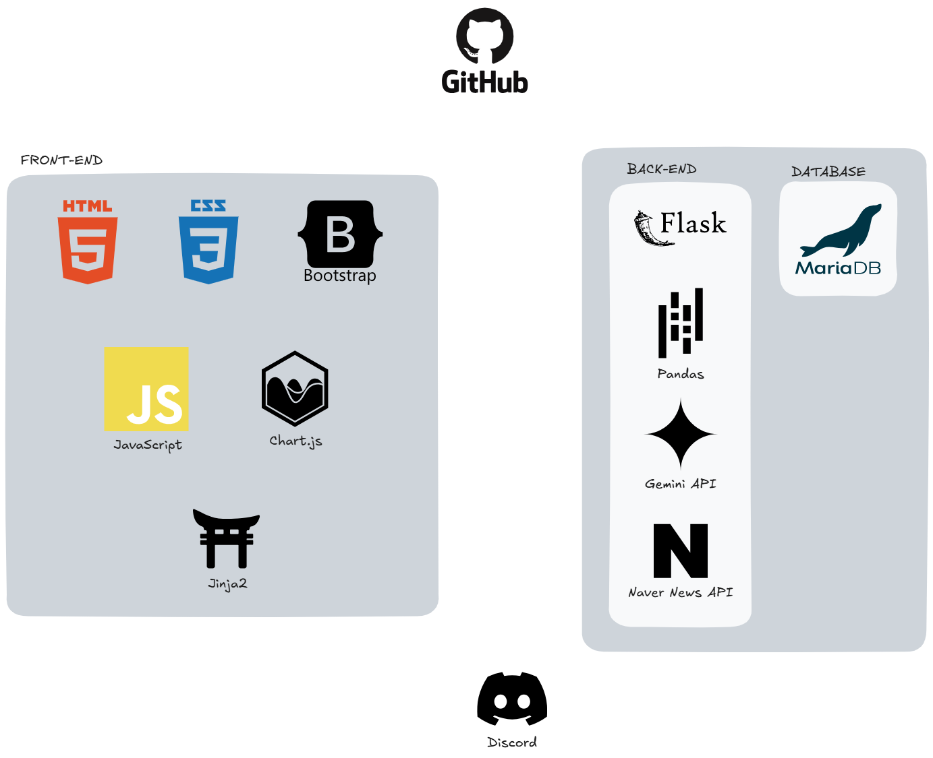
기술 스택

Slide 5
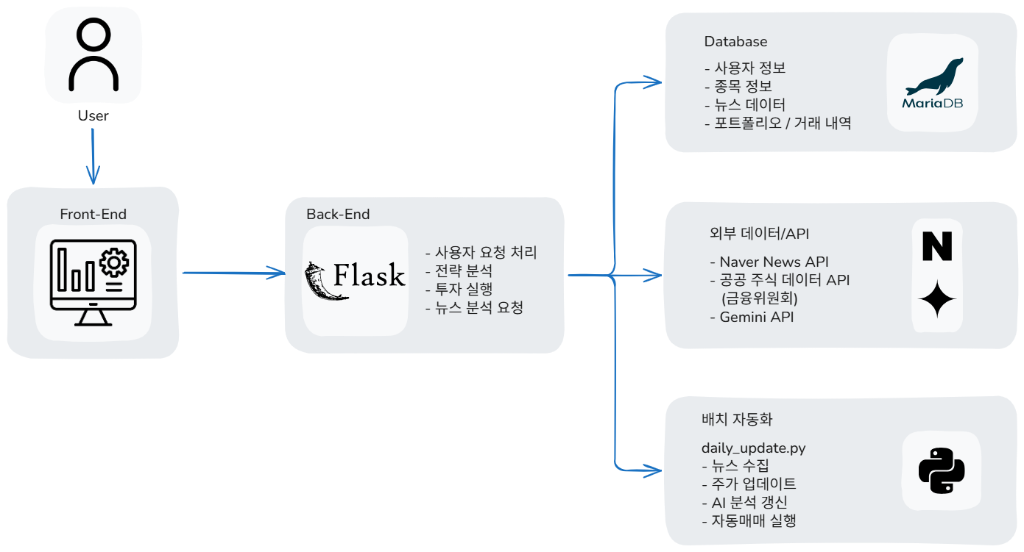
서비스 아키텍처
이 커버는 Flaticon.com의 자료를 사용해 디자인되었습니다

Slide 6
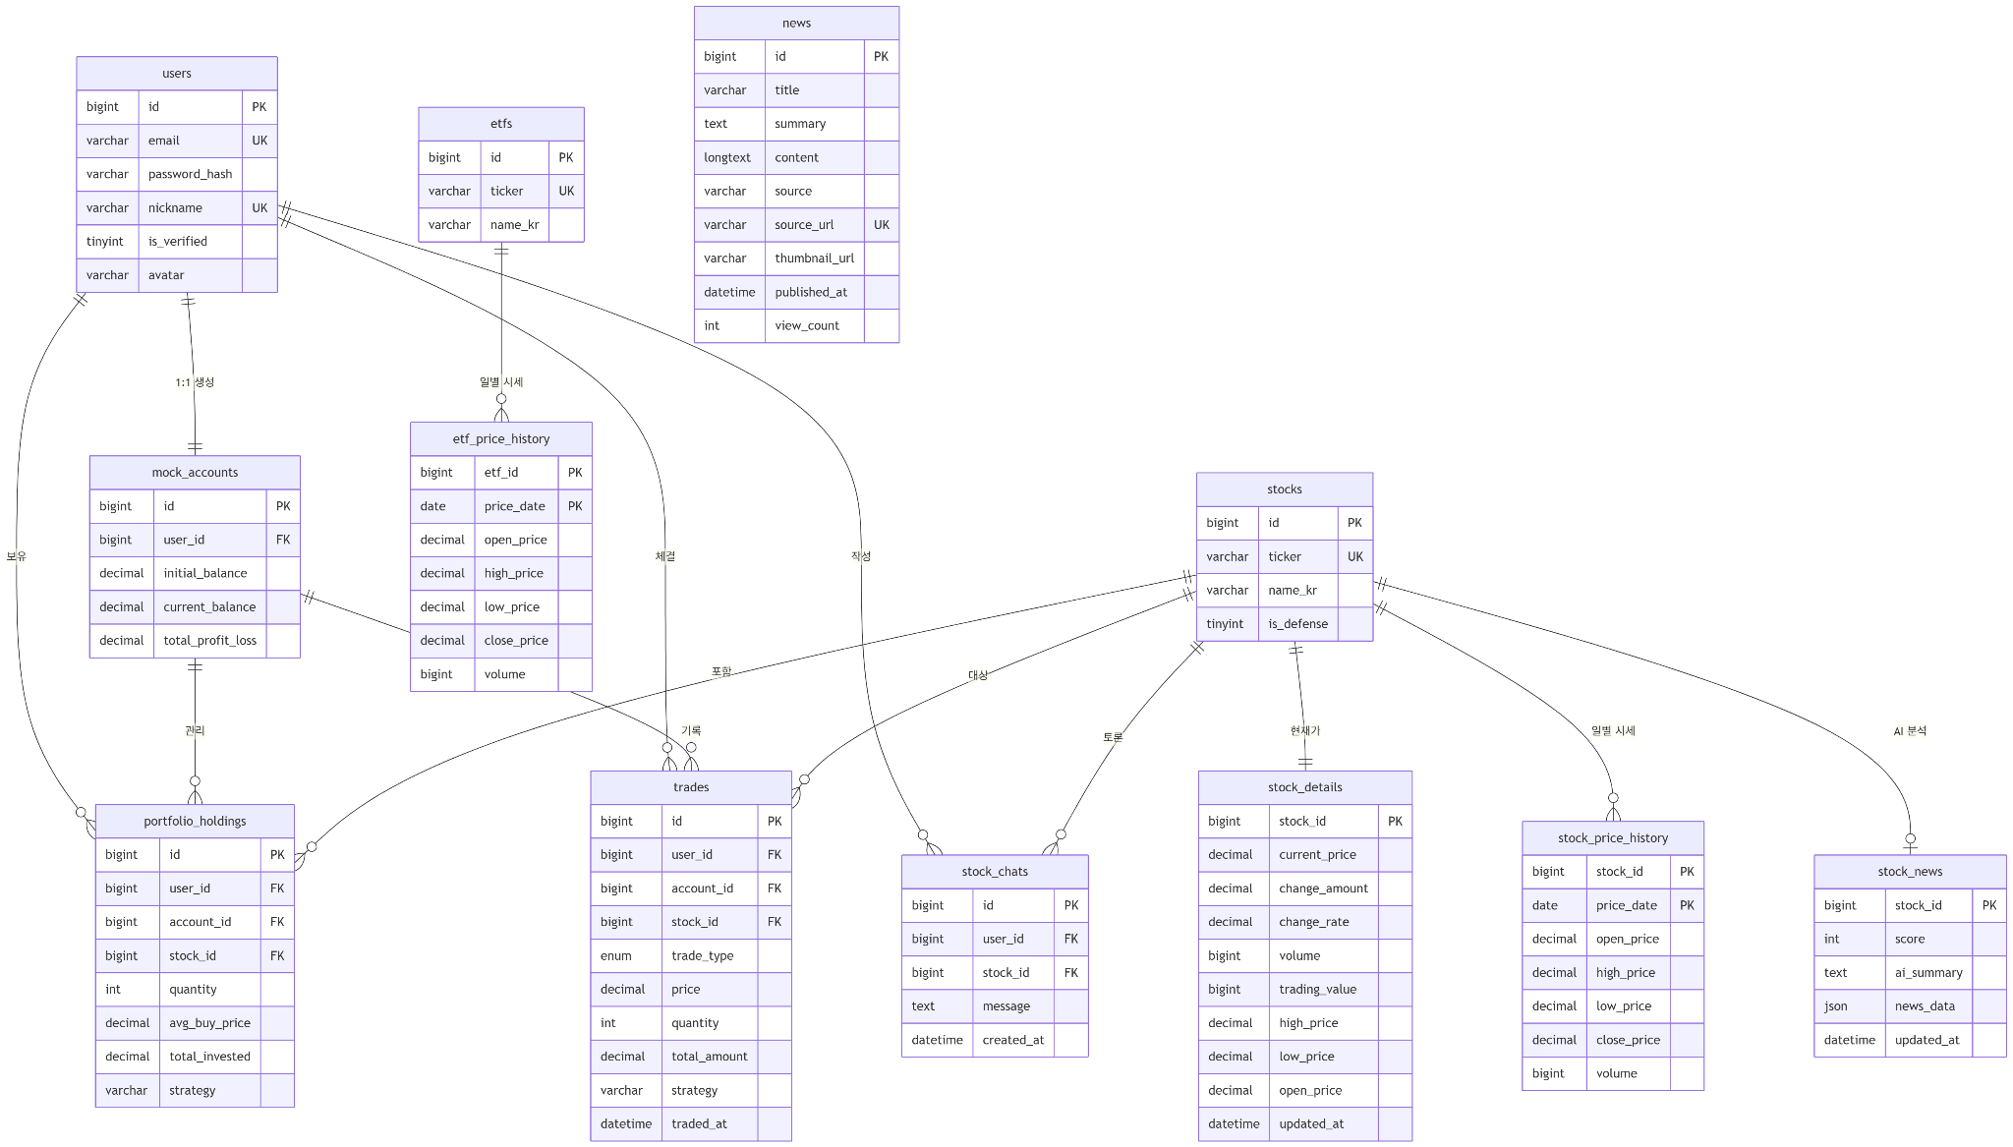
데이터 베이스 구성

Slide 7
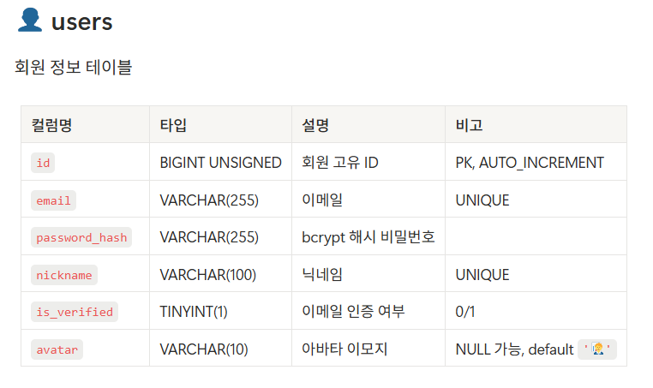
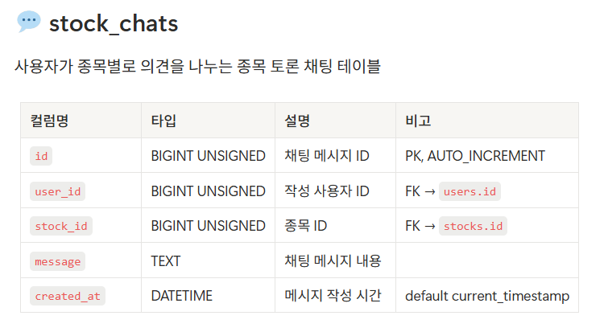
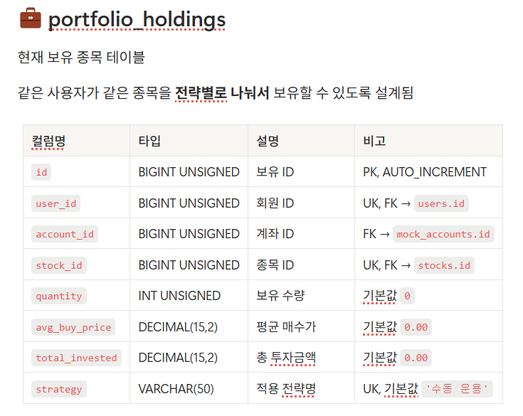
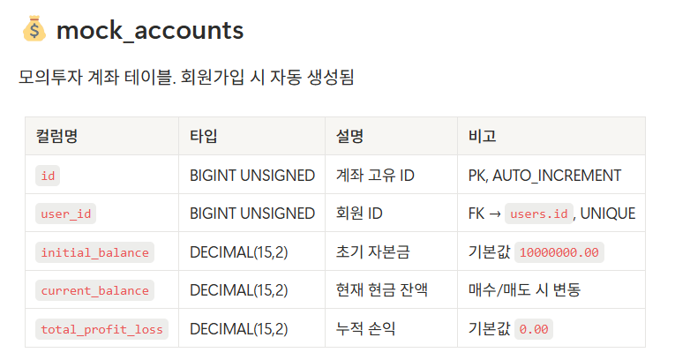
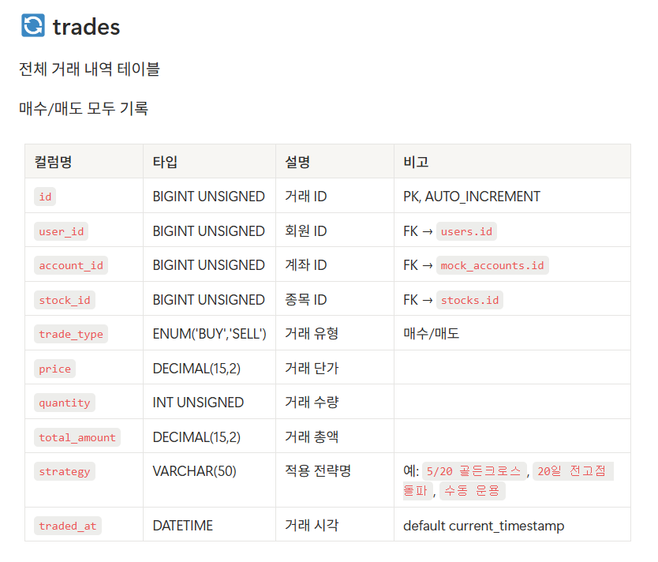
데이터 베이스(사용자 영역)

Slide 8
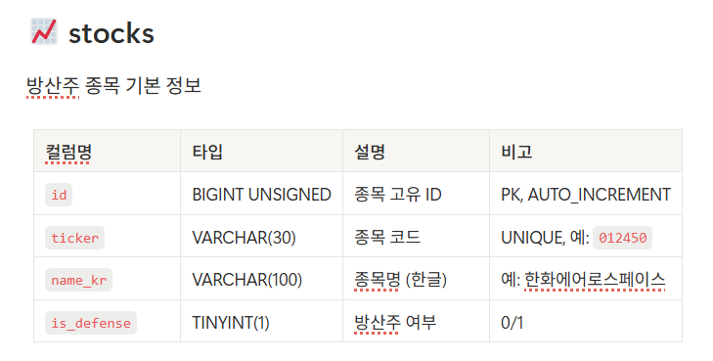
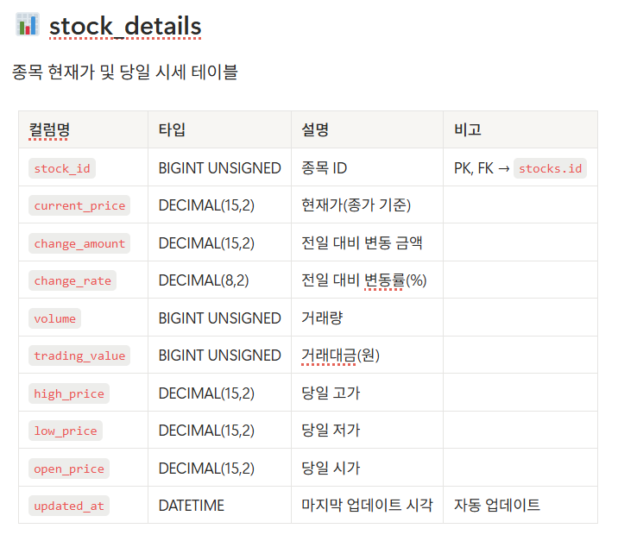
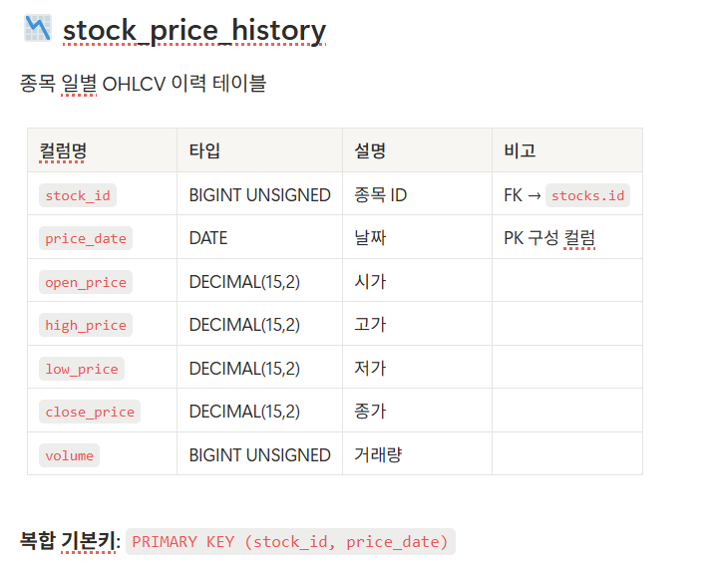
데이터 베이스(주식 데이터 영역)

Slide 9
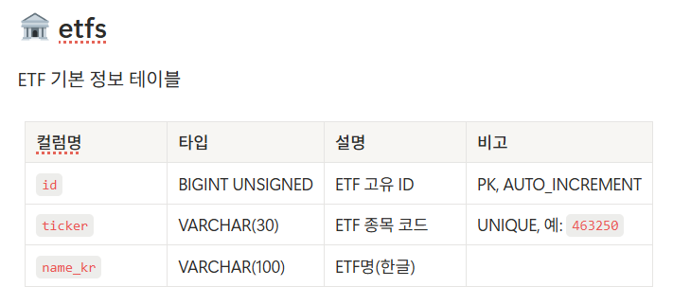
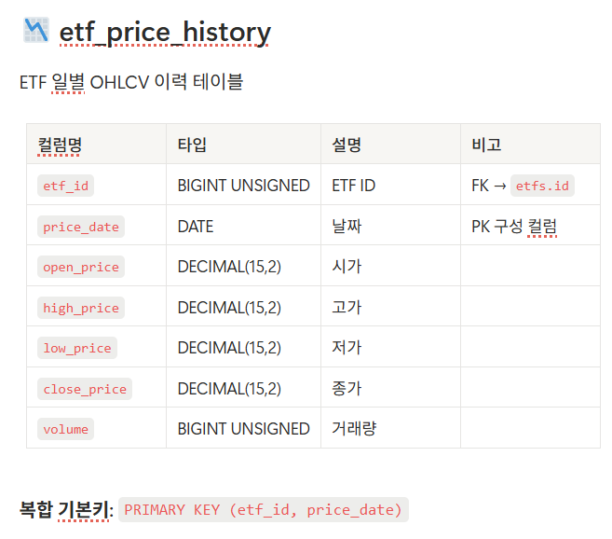
데이터 베이스(주식 데이터 영역)

Slide 10
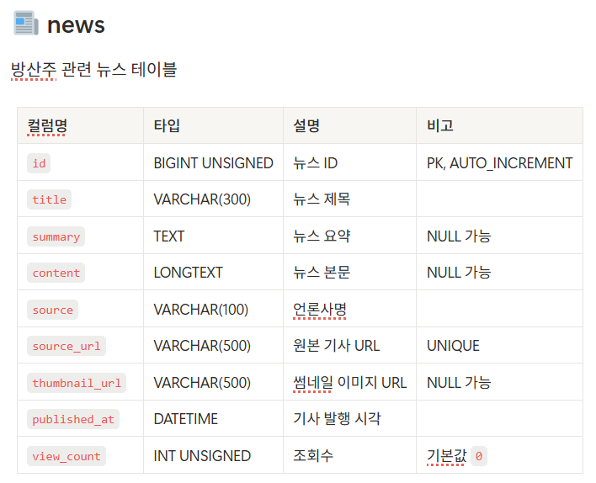
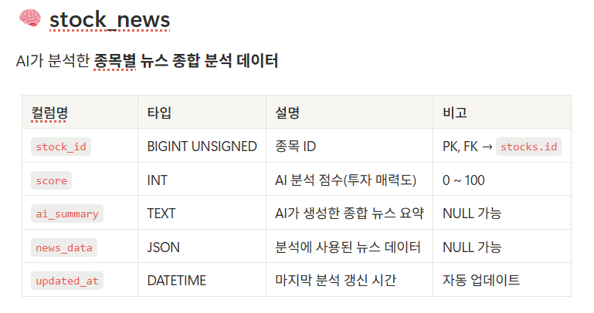
데이터 베이스(뉴스 분석 영역)

Slide 11
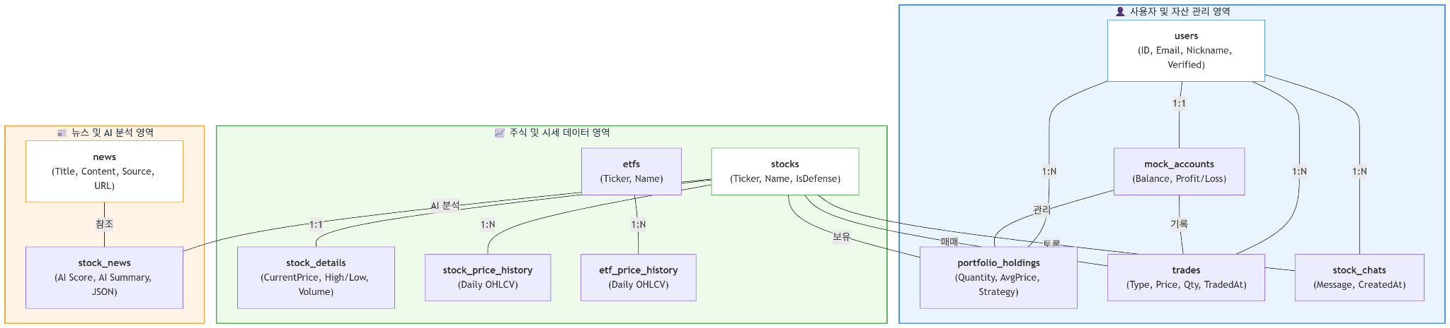
데이터 베이스

Slide 12


[AI QUANT] 메인 페이지
네비게이션 바
주식 검색창
유저 프로필
AI 뉴스 분석
전일 기준
등락율 순위
12
전일 거래 내역

Slide 13
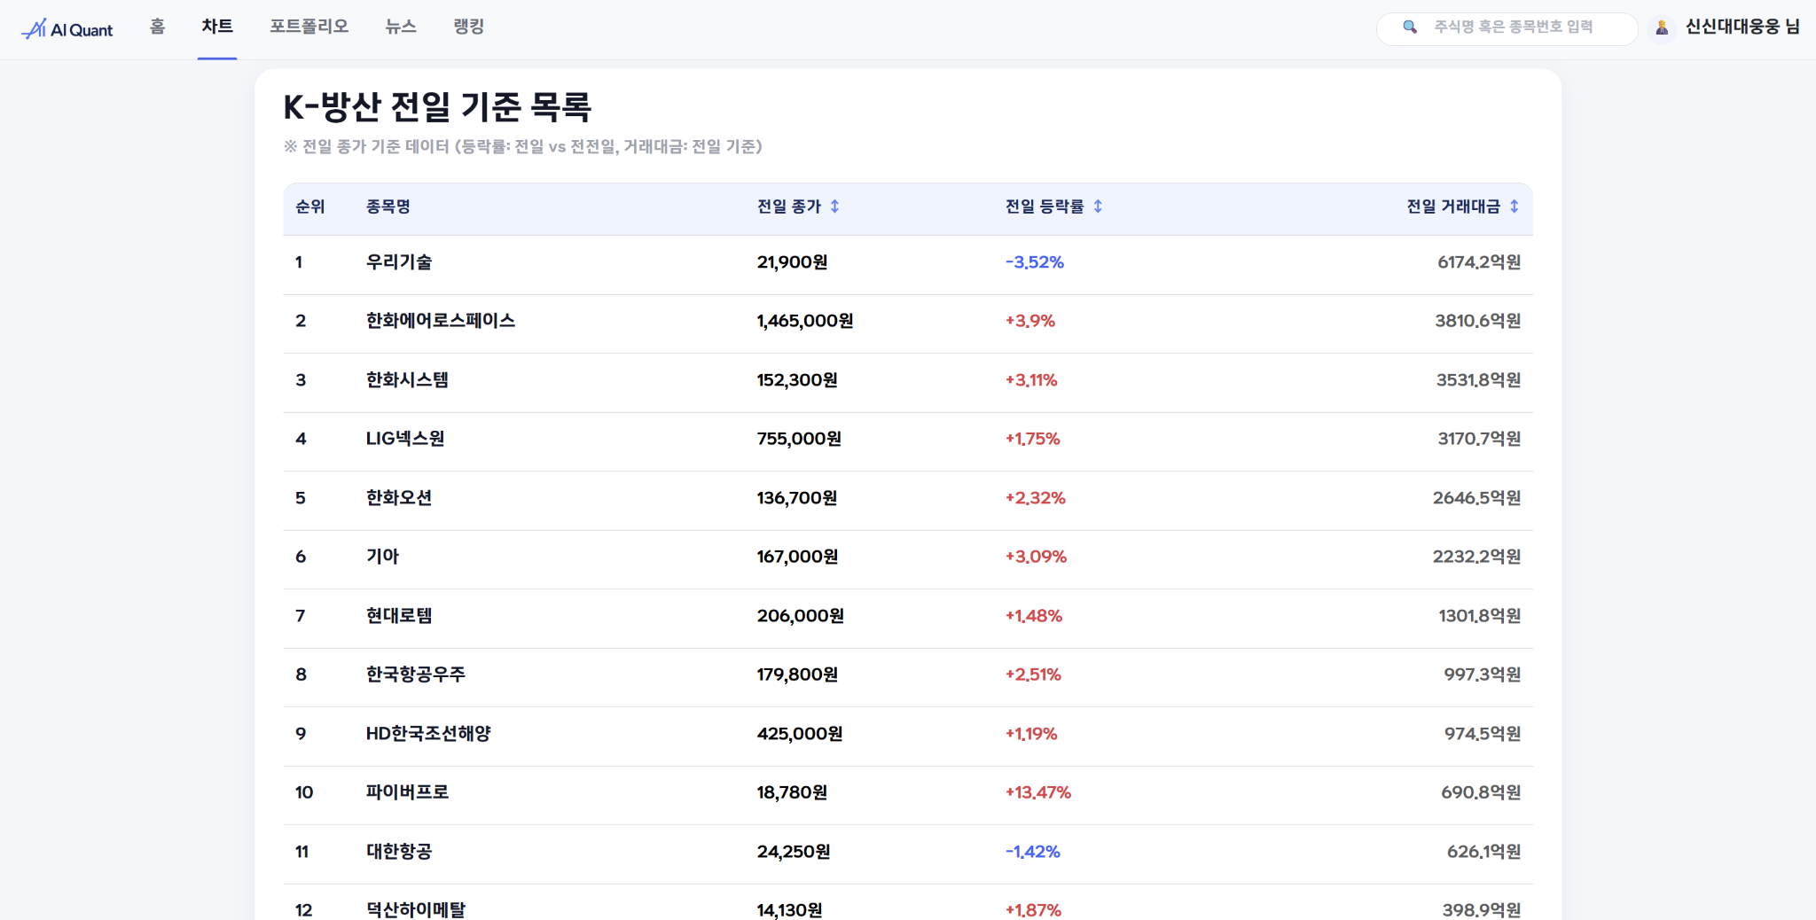
[AI QUANT] 종목 리스트 페이지
정렬 토글
주식 목록(기본 거래대금 순)
13

Slide 14
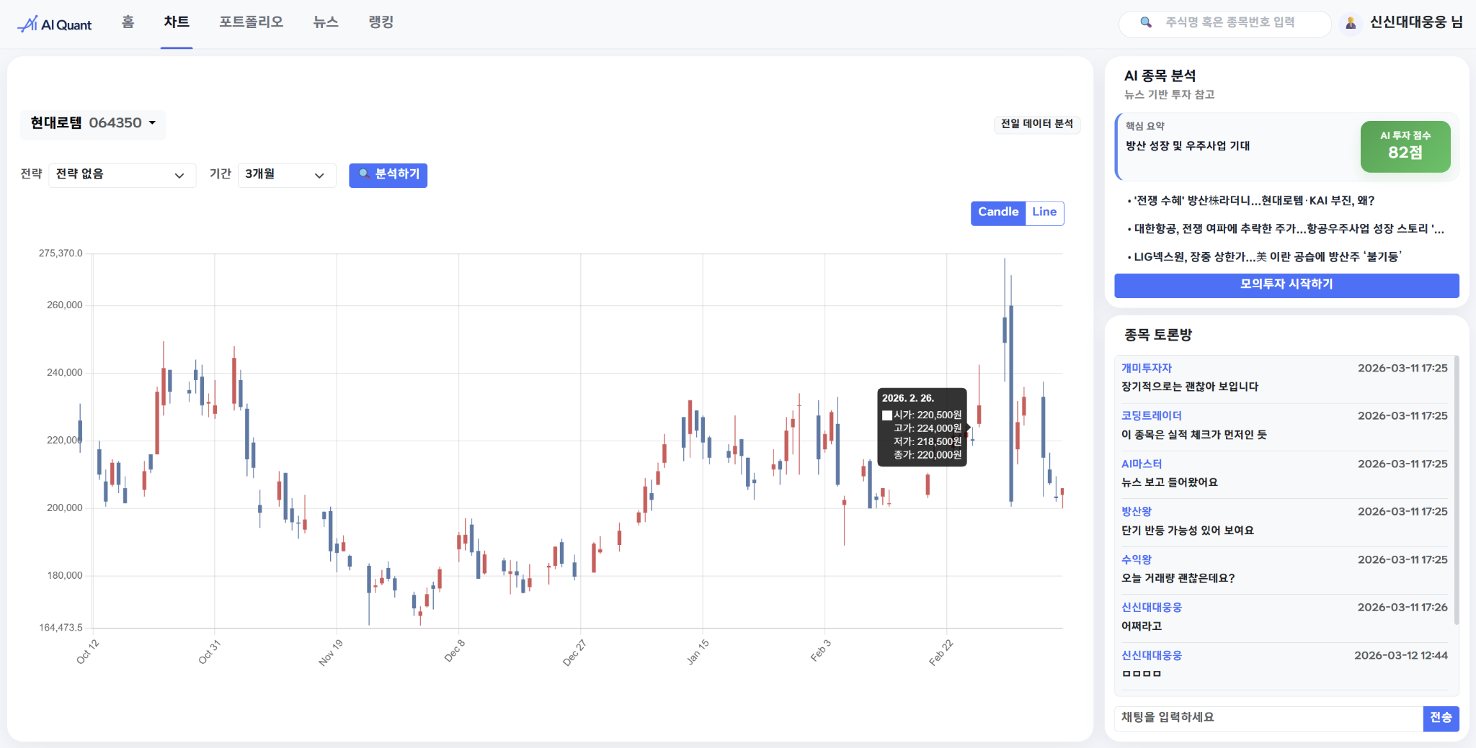
[AI QUANT] 종목 세부 페이지
종목 선택 토글
14

Slide 15
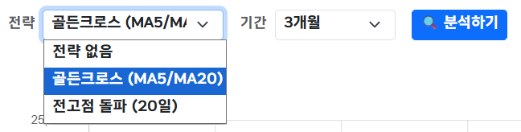
[AI QUANT] 종목 세부 페이지
전략 선택 가능
15

Slide 16
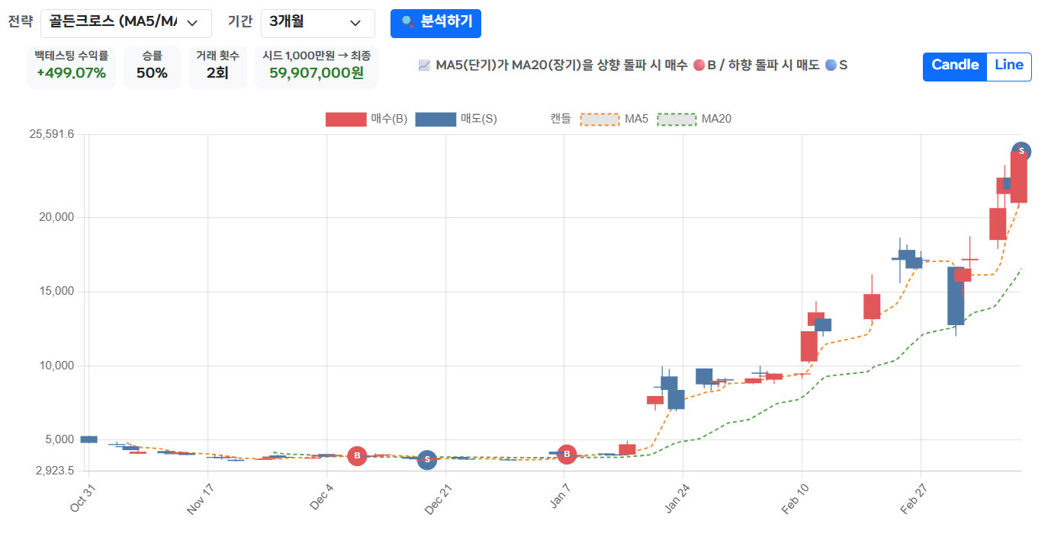
[AI QUANT] 종목 세부 페이지
선택한 전략에 따른
분석 결과
16

Slide 17
[AI QUANT] 종목 세부 페이지
종목별
AI 분석 결과
종목별 커뮤니티
17

Slide 18
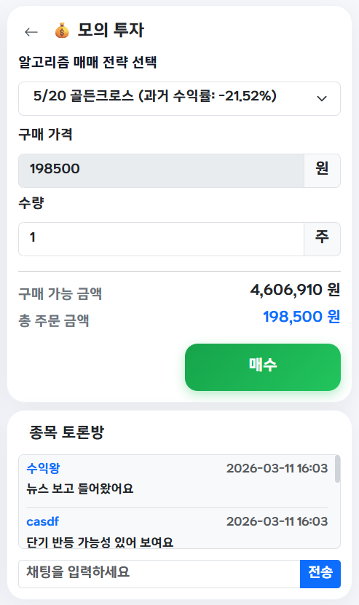
[AI QUANT] 종목 세부 페이지
모의투자
18

Slide 19
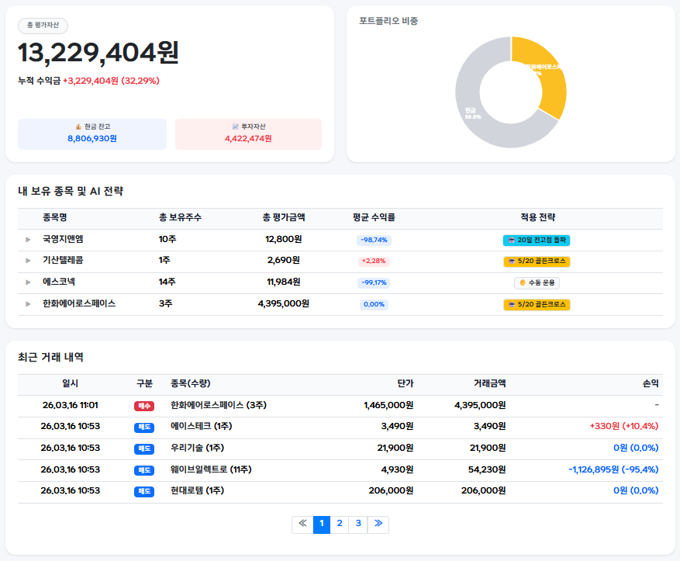
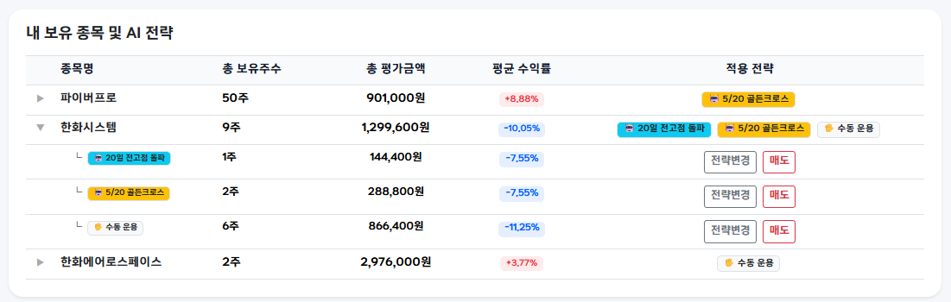
[AI QUANT] 포트폴리오 페이지
총 평가 자산
포트폴리오 비중
전략 별 보유 종목
거래 내역
19

Slide 20
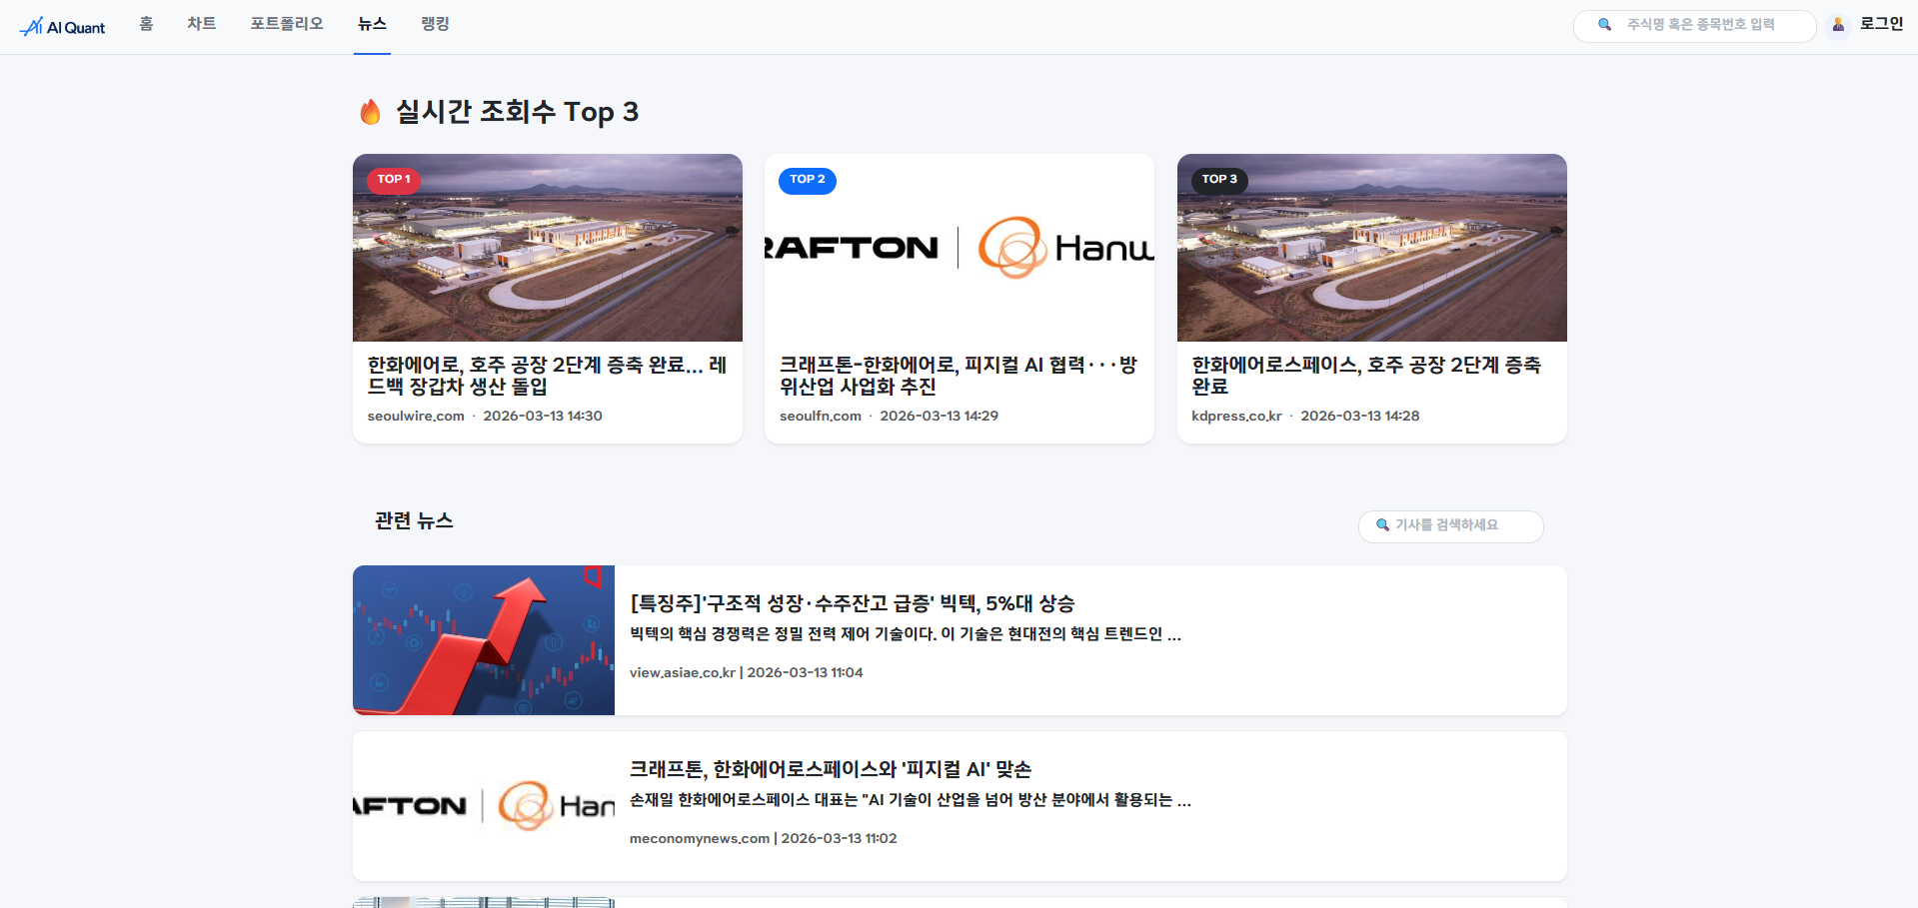
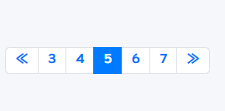
[AI QUANT] 뉴스 페이지
TOP3 카드뉴스
리스트 뉴스
(조회수+관련도 순)
20

Slide 21
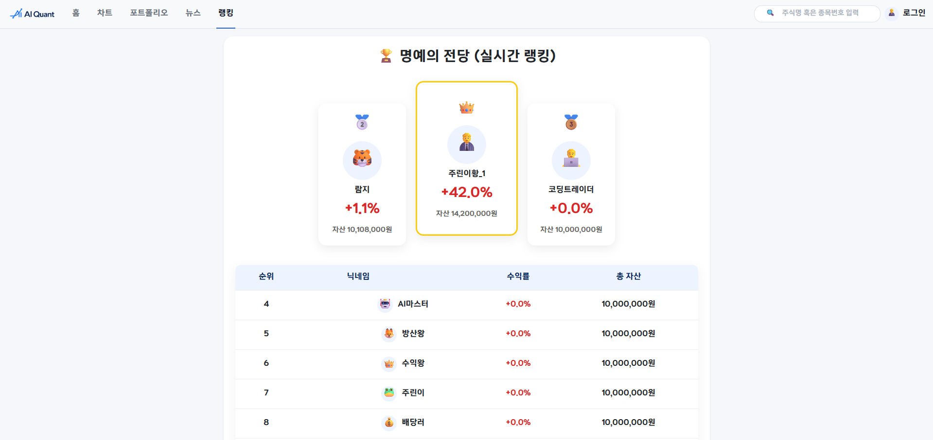
[AI QUANT] 랭크 페이지
음식점 및 놀거리에 대한 리뷰 공유
랭킹 TOP3
랭킹 4위부터 리스트
사용자가 직접 리뷰 등록
21

Slide 22
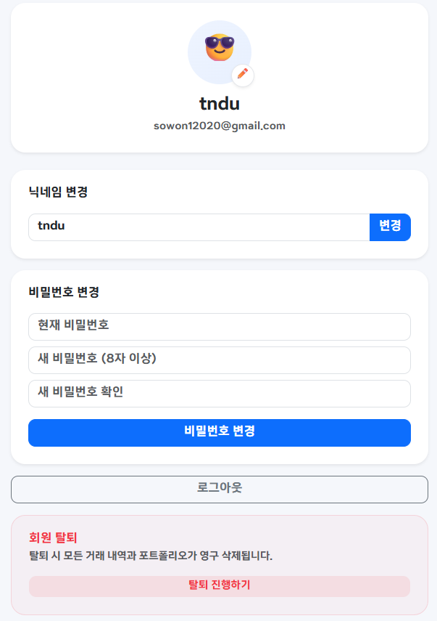
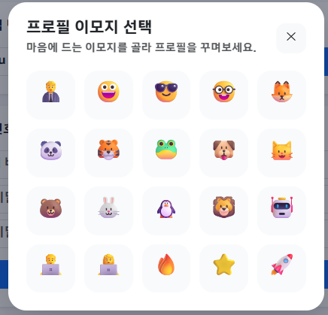
[AI QUANT] 프로필 페이지
프로필 아이콘
닉네임,
비밀번호 변경
로그아웃
회원 탈퇴

Slide 23
[AI QUANT] 시연
23

Slide 24
업무 분담
황수연(팀장)
박준혁
진강훈
프로젝트 세팅
홈 화면
캔들/라인 차트
매크로 컴포넌트
알고리즘 설계
포트폴리오 화면 설계
차트 줌/팬
종목 리스트 페이지
종목 상세 페이지
검색 바
이지원
이형철
홍승현
뉴스 페이지
랭킹 페이지
페이지네이션
뉴스 AI 분석
포트폴리오 페이지
모의투자 폼
로그인
회원가입
css 파일 통합/분리
24

Slide 25
CONTENTS
발표 진행 순서
전체 발표(황수연)
개별 발표
홈 화면(황수연)
알고리즘 설명(박준혁)
차트 상세 페이지(진강훈)
포트폴리오(이형철)
뉴스, 랭킹(이지원)
로그인, 내 프로필(홍승현)
24

Slide 26
메인 페이지
네비게이션 바
주식 검색창
유저 프로필
AI 뉴스 분석
전일 기준
등락율 순위
전일 거래 내역

Slide 27
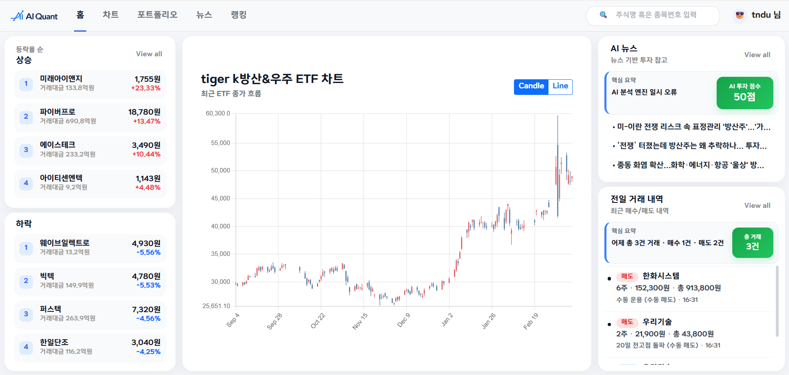
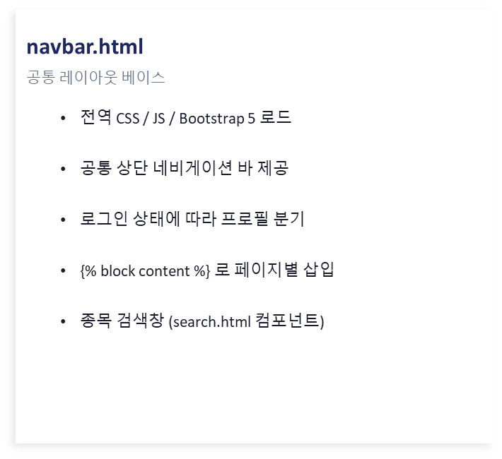
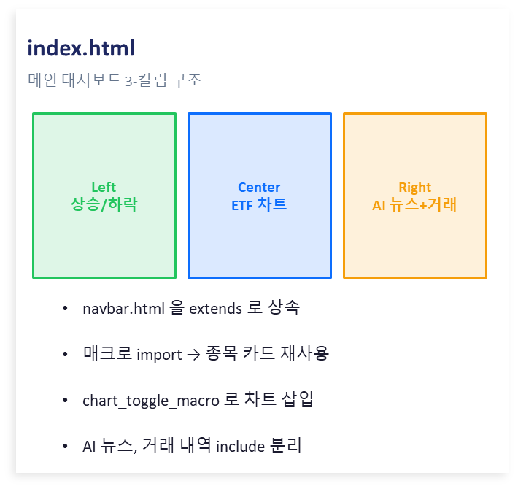

네비게이션, Index
navbar.html, search.html, search_result.html

Slide 28
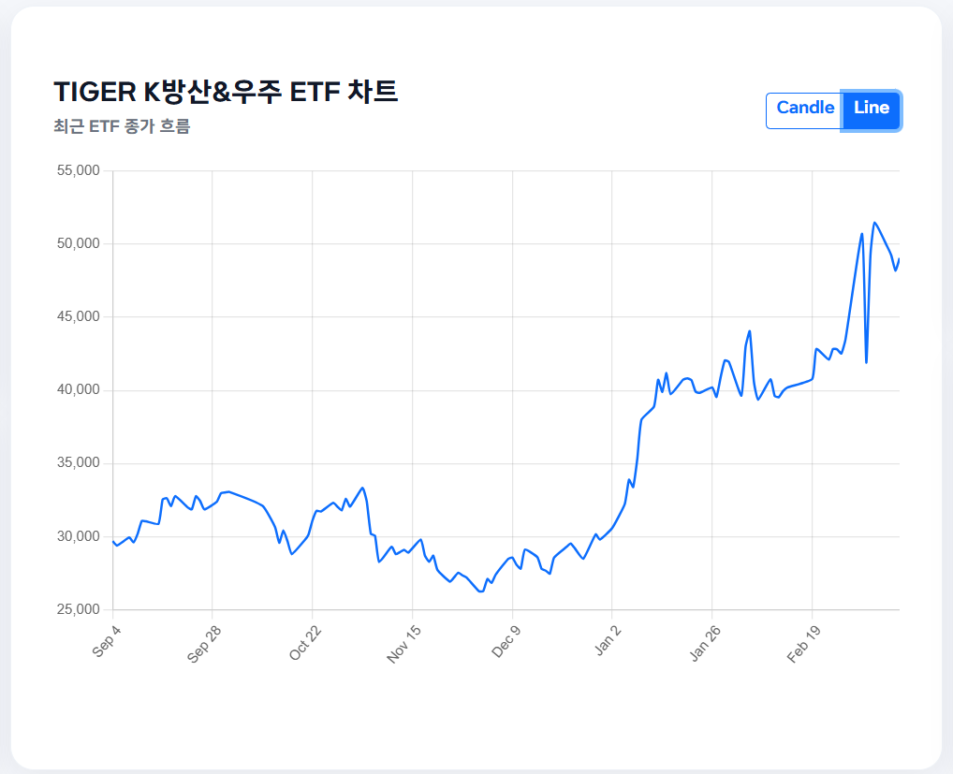
[메인 페이지] 차트
chart_toggle_macro.html, charts.js

Slide 29
Chart.js
https://www.chartjs.org/
Chart.js란?
HTML5 Canvas 기반 오픈소스 JavaScript 차트 라이브러리 (MIT 라이선스) · 8가지 기본 차트 타입 · 플러그인 훅으로 무한 확장
📦
🎨
⚡
CDN 한 줄 도입
Canvas 직접 렌더링
즉각적인 업데이트
chart.min.js CDN 로드
moment.js 어댑터로 시간축 처리
afterDatasetsDraw 훅으로
캔들을 Canvas API로 직접 드로잉
chart.update('none') 으로
애니메이션 없이 즉각 반영
new Chart(canvas.getContext('2d'), { type: 'line', data: { datasets:[{...}] }, options: { scales:{ x:{ type:'time' } } } });

Slide 30
Charts.js
static/js/charts.js
switchChart()
renderCandle/
Line()
drawCandles()
bindZoom
Engine()
Line ↔ Candle
전환 진입점
▶
Chart.js 인스턴스
생성 & 설정
▶
afterDatasetsDraw
Canvas 직접 드로잉
▶
휠 줌 · 드래그 팬
더블클릭 초기화
🕯 캔들 직접 그리기 (drawCandles)
🔍 줌·팬 엔진 (bindZoomEngine)
afterDatasetsDraw 플러그인 훅 사용
외부 플러그인 없이 순수 Canvas 이벤트
시가·고가·저가·종가 → 픽셀 좌표 변환
휠 이벤트 → 마우스 위치 기준 pivot 줌
상승 빨강(#e15759) / 하락 파랑(#4e79a7)
mousedown/move/up → 드래그 팬
캔들 폭 = 인접 데이터 간격 × 0.6 동적 계산
더블클릭 → 저장된 xMin0/xMax0 복귀

Slide 31
Charts.js
static/js/charts.js
// 캔들차트 그리기
function drawCandles(chart, rawData) {
if (!rawData || !rawData.length) return;
const ctx = chart.ctx, xScale = chart.scales.x, yScale = chart.scales.y;
// 캔들 폭 계산
let candleW = 8;
if (rawData.length > 1) {
const x0 = xScale.getPixelForValue(rawData[0].x);
const x1 = xScale.getPixelForValue(rawData[1].x);
candleW = Math.max(2, Math.abs(x1 - x0) * 0.6);
}
ctx.save();
rawData.forEach(d => {
// 데이터 유효성 체크
if (!d || d.o == null || d.h == null || d.l == null || d.c == null) return;
// 고가나 저가가 0이면 스킵
if (d.h === 0 || d.l === 0) return;
// canvas 픽셀 좌표로 변환
const px = xScale.getPixelForValue(d.x);
const po = yScale.getPixelForValue(d.o), ph = yScale.getPixelForValue(d.h);
const pl = yScale.getPixelForValue(d.l), pc = yScale.getPixelForValue(d.c);
// 상승/하락 색상
const color = d.c >= d.o ? "#e15759" : "#4e79a7";
// 캔들 그리기
ctx.beginPath(); ctx.strokeStyle = color; ctx.lineWidth = 1;
ctx.moveTo(px, ph); ctx.lineTo(px, pl); ctx.stroke();
ctx.fillStyle = color;
ctx.fillRect(px - candleW / 2, Math.min(po, pc), candleW, Math.max(1, Math.abs(pc - po)));
});
ctx.restore();
}
▶ Chart.js 플러그인 훅 연결
afterDatasetsDraw(chart) 에서 호출
▶ 동적 캔들 폭 계산
getPixelForValue()로 픽셀 거리 → 0.6배
▶ 상승/하락 색상 분기
d.c >= d.o 이면 빨강, 아니면 파랑
▶ 심지 & 몸통 분리 드로잉
moveTo→lineTo: 심지 / fillRect: 몸통
▶ Canvas 좌표 변환
getPixelForValue() 데이터 값 → 픽셀
26
}

Slide 32
Charts.js
static/js/charts.js
// 휠 줌
canvas.addEventListener("wheel", function (e) {
e.preventDefault();
const ch = getChart(); if (!ch) return;
saveOriginal(); // 최초 전체 범위 저장
const sc = ch.scales.x; // 현재 스케일 저장
const curRange = sc.max - sc.min; // 현재 보이는 x축 구간 길이
const factor = e.deltaY < 0 ? 0.8 : 1.25; // 확대/축소 배율
const newRange = Math.min(Math.max(curRange * factor, 5 * 86400000), xMax0 - xMin0);
// 새 범위 제한
const rect = canvas.getBoundingClientRect();
const ratio = (e.clientX - rect.left - sc.left) / sc.width;
const pivot = sc.min + ratio * curRange;
let newMin = pivot - ratio * newRange;
let newMax = pivot + (1 - ratio) * newRange;
if (newMin < xMin0) { newMax += xMin0 - newMin; newMin = xMin0; }
if (newMax > xMax0) { newMin -= newMax - xMax0; newMax = xMax0; }
ch.options.scales.x.min = newMin;
ch.options.scales.x.max = newMax;
ch.update("none");
}, { passive: false });
// 더블클릭 시 원래 저장해둔 전체 x축 범위로 복귀
canvas.addEventListener("dblclick", function () {
const ch = getChart(); if (!ch || xMin0 === null) return;
ch.options.scales.x.min = xMin0;
ch.options.scales.x.max = xMax0;
ch.update("none");
});
▶ 외부 플러그인 Zero
순수 Canvas 이벤트만으로 구현
▶ 마우스 위치 기준 줌 (pivot)
ratio = 마우스X / 차트폭 → 날짜 중심 확대
▶ 범위 상하한 클램핑
최소 5일 ~ 최대 전체 데이터 범위 제한
▶ update('none') 성능 최적화
애니메이션 생략 → 60fps 부드러운 줌
▶ 더블클릭 리셋
xMin0/xMax0 으로 원래 뷰 복귀

Slide 33
Jinja2 매크로
매크로(Macro)란?
Jinja2의 {% macro %} 태그로 HTML 코드 조각을 함수처럼 정의해 파라미터를 받아 동적으로 HTML을 생성하는 재사용 기법
chart_toggle_macro.html
파라미터: chart_id, title, subtitle, chart_data, line_label, candle_label, height
단일 매크로 호출로 캔버스 + 토글 버튼 + 초기화 스크립트를 한 번에 생성
사용: {{ chart_toggle("mainEtfChart", etf.name_kr, "최근 ETF 종가 흐름", chart_data) }}
stock_table_macros.html
파라미터: stocks, limit=5, mode ("mini" | "table")
stock_items 매크로가 mini/table 두 모드를 처리 → 홈·랭킹 페이지 모두 재사용
사용: {{ stock_mini_card(defense_stocks | sort(attribute="change", reverse=True), 4) }}

Slide 34
chart_toggle_macro.html
{% macro chart_toggle(chart_id, title, subtitle, chart_data,
line_label='ETF 종가', candle_label='ETF 가격', height='400px') %}
<div class="chart-card">
<div class="btn-group" role="group" aria-label="chart toggle">
<button onclick="switchChart('{{ chart_id }}', 'candle')">Candle</button>
<button onclick="switchChart('{{ chart_id }}', 'line')">Line</button>
</div>
</div>
<div class="chart-container">
<canvas id="{{ chart_id }}"></canvas>
</div>
</div>
<script>
/*페이지 로드 시 차트 데이터 초기화 및 기본 차트 출력*/
document.addEventListener("DOMContentLoaded", function () {
// 전역 변수 window.chartRawData에 차트 설정값 저장 (JS 파일에서 접근 가능하도록)
window.chartRawData = window.chartRawData || {};
window.chartRawData["{{ chart_id }}"] = {
raw: {{ chart_data | tojson }}, // 서버 데이터를 JSON 형식으로 안전하게 변환
lineLabel: "{{ line_label }}",
candleLabel: "{{ candle_label }}"
};
// 초기 실행 시 'candle' 타입으로 차트 렌더링 시작
if (typeof switchChart === "function") {
switchChart("{{ chart_id }}", "candle");
}
});
</script>
{% endmacro %}
▶ 매크로 = HTML 함수
{% macro %} ~ {% endmacro %} 파라미터 받아 HTML 생성
▶ 기본값(default) 파라미터
line_label='ETF 종가' → 호출 시 생략 가능
▶ {{ chart_id }} 네임스페이스
동일 페이지 차트 여러 개 삽입 시 ID 충돌 방지
▶ tojson 필터 — XSS 방어
Python 객체 → JS-safe JSON 자동 이스케이프
▶ 호출 한 줄로 완성
{{ chart_toggle('mainEtfChart', etf.name_kr, ...) }}
26
}

Slide 35
stock_table_macros.html
{% macro stock_items(stocks, limit=5, mode='mini') %}
{% for stock in stocks[:limit] %}
{# --- 미니 모드: 홈 화면이나 대시보드 사이드바에 주로 사용됩니다. --- #}
{% if mode == 'mini' %}
<a href="{{ url_for('stock_detail.show_stock_chart', ticker=stock.ticker) }}">
{# 종목의 순위를 숫자로 표시합니다. #}
<div class="stock-rank">{{ loop.index }}</div>
{# 종목명과 거래대금 정보를 표시합니다. #}
<div class="stock-info">
<p class="stock-name">{{ stock.name }}</p>
<div>거래대금 {{ stock.value }}억원</div>
</div>
{# 가격과 전일 대비 등락률을 표시합니다. #}
<div class="stock-change">
<div class="stock-price">{{ "{:,.0f}".format(stock.price) }}원</div>
{# 등락률이 양수/음수/보통인지에 따라 색상을 다르게 적용합니다. #}
<div class="stock-rate {{ 'positive' if stock.change > 0 else 'negative' if stock.change < 0 else 'neutral' }}">
{{ '+' if stock.change > 0 else '' }}{{ stock.change }}%
</div>
</div>
</a>
{% endfor %}
{% endmacro %}
{# [2. stock_mini_card 매크로] #}
{# 위에서 만든 stock_items를 'mini' 모드로 호출하여 카드 상자 안에 담아주는 래퍼(Wrapper)입니다. #}
{% macro stock_mini_card(stocks, limit=5) %}
<div class="card border-0 p-2" style="border-radius: 20px;">
<div class="stock-mini-list">
{# 재사용성을 극대화하기 위해 내부에서 stock_items 매크로를 호출합니다. #}
{{ stock_items(stocks, limit, 'mini') }}
</div>
</div>
{% endmacro %}
▶ mode 파라미터로 듀얼 렌더링
mini → 홈 카드 / table → 랭킹 페이지 표
▶ stocks[:limit] 슬라이싱
Python 슬라이싱을 Jinja2에서 그대로 사용
▶ loop.index 자동 순위
for 루프 변수로 별도 카운터 없이 순위 표시
▶ 인라인 삼항 조건 CSS
positive / negative / neutral 한 줄 조건식
▶ {:,.0f} 천 단위 포맷
Python format 문자열 → 24,450원
26
}

Slide 36
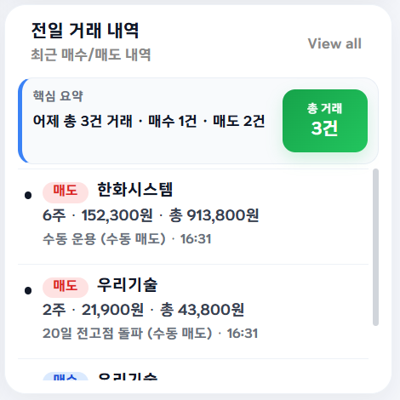
거래 내역
log_card.html
session 체크로 로그인 상태 분기
total / buy / sell count 요약 표시
BUY/SELL → buy / sell CSS 클래스 분기
strftime('%H:%M') 거래 시간 포맷
스크롤 가능 목록 (CSS overflow)
strategy or '전략 없음' None 폴백

Slide 37
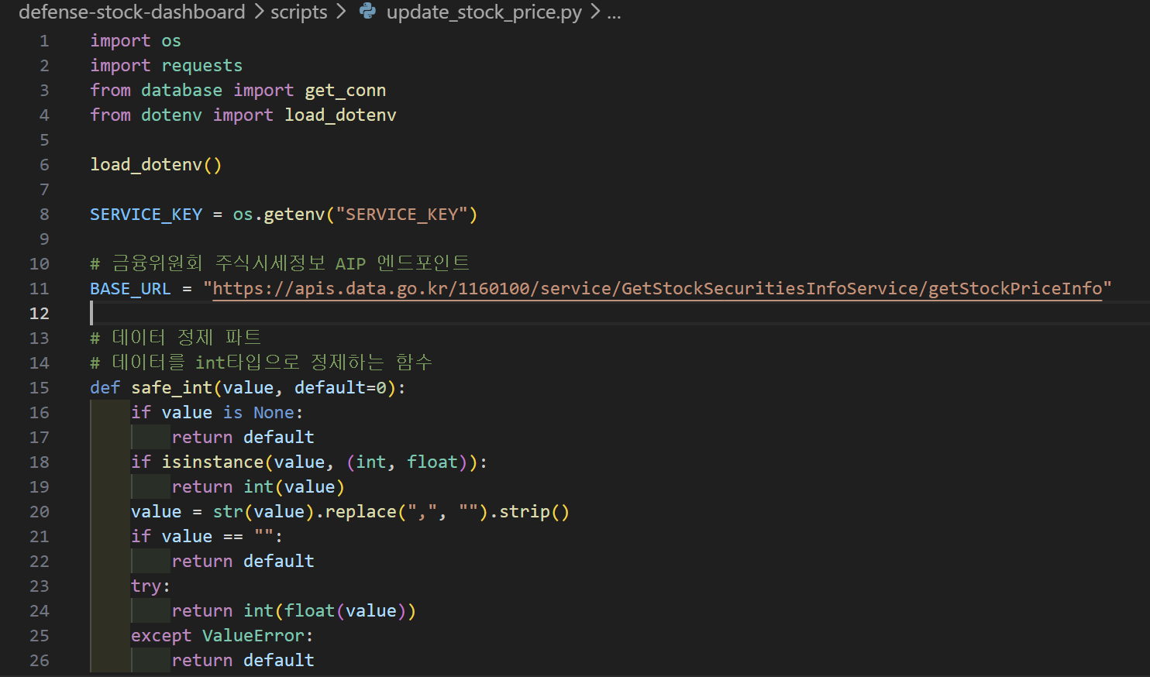
[AI QUANT] 종목 리스트 페이지 (/stocks)
update_stock_price.py
공공데이터포털 외부 API를 통해
주식 시세 정보를 DB에 저장
1
금융위원회 주식시세정보 API 엔드포인트 호출
2
safe_int() 함수로 데이터 타입 정제
3
DB에 종목 시세 정보 저장

Slide 38
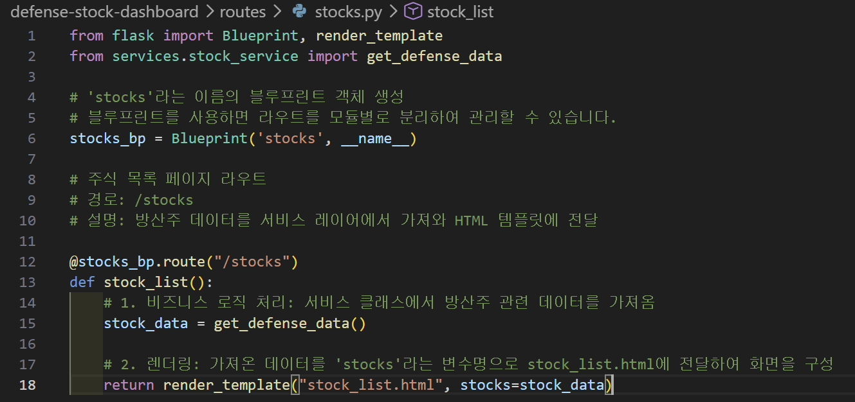
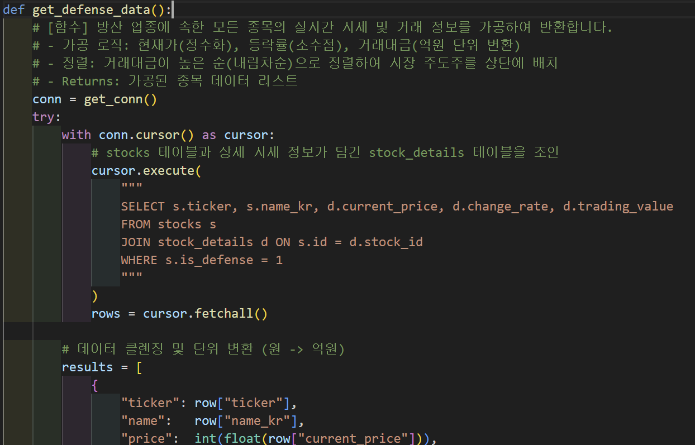
[AI QUANT] 종목 리스트 페이지 (/stocks)
app.py -> stocks.py
Flask Blueprint를 사용해
/stocks 라우팅 처리
get_defense_data() 호출 후
stock_list.html 렌더링
stock_service.py — get_defense_data()
DB에 저장된 방산주 리스트
(가격, 등락률 등) 조회

Slide 39
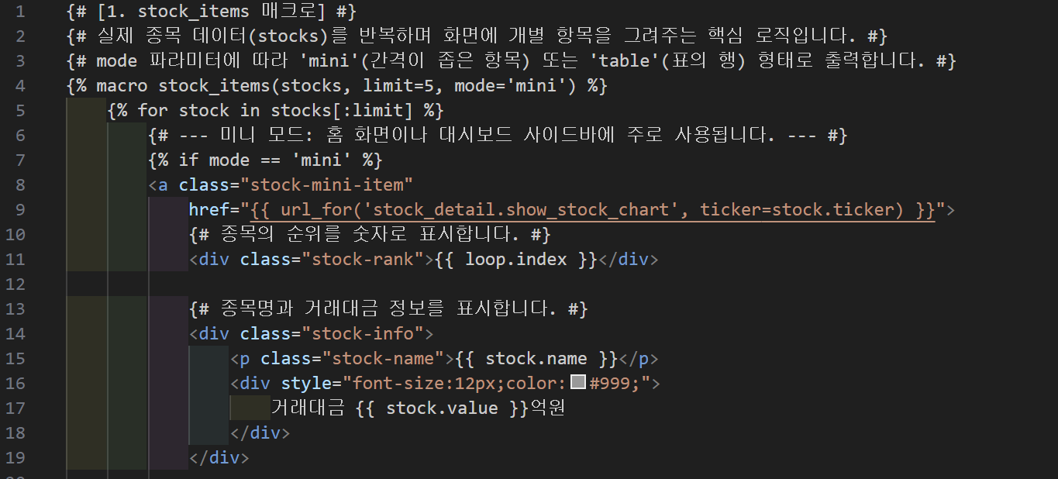
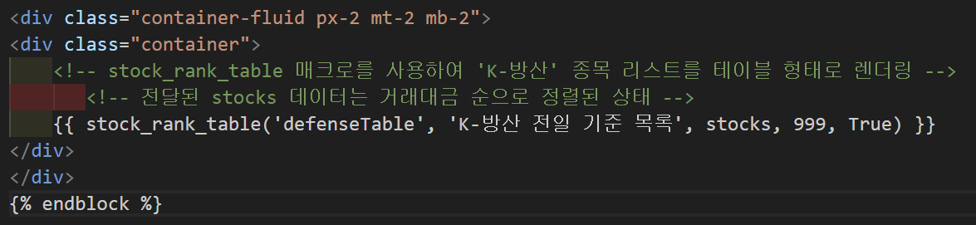
[AI QUANT] 종목 리스트 페이지 (/stocks)
stock_table_macros.html
stock_list.html에서 사용할
종목 테이블 리스트를 매크로로 정의
stock_rank_table() 매크로 호출
stock_list.html
/stocks 라우팅 시 출력되는
최종 화면 템플릿
K-방산 전일 기준 목록 렌더링

Slide 40
[AI QUANT] 종목 리스트 페이지 (/stocks) — 설계 의도
전일 데이터 기준 설계
노이즈 제거
실시간 가격 변동성에 휘둘리지 않도록 전일 종가 데이터 기준 적용
신뢰도 향상
등락률과 거래대금 모두 전일 데이터 기준으로 일관성 확보
기본 정렬
전일 거래대금 순 내림차순 정렬이 기본값
냉철한 분석
유저가 차트 추세를 보다 정확하게 분석할 수 있는 환경 제공

Slide 41
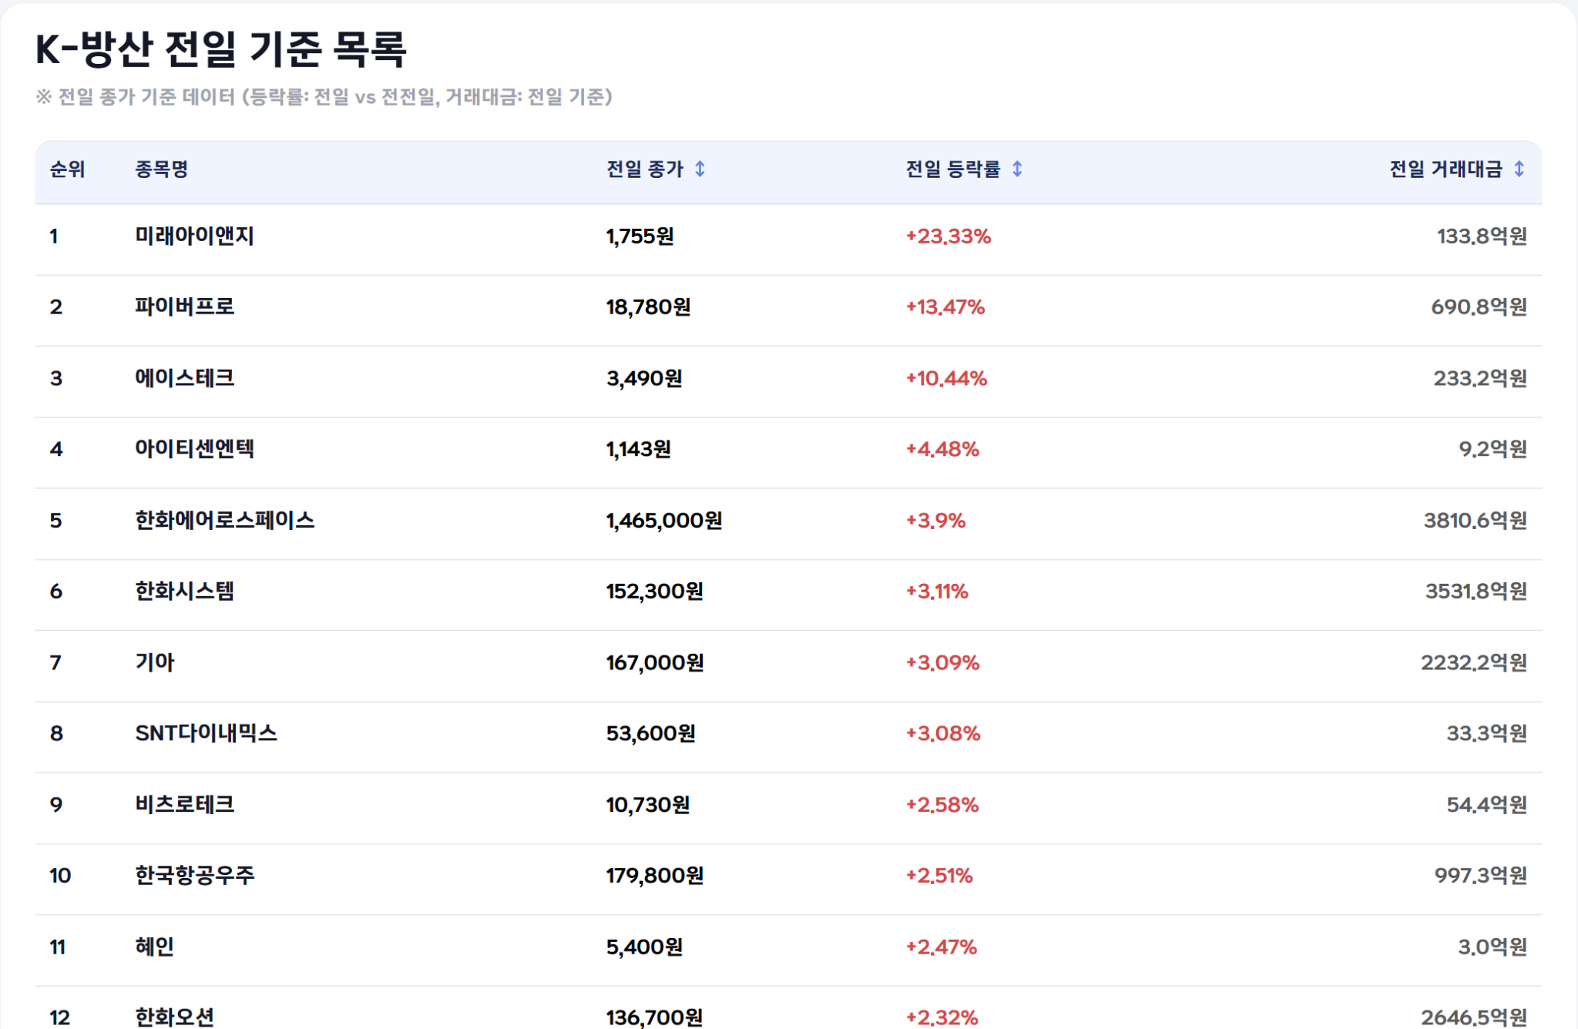
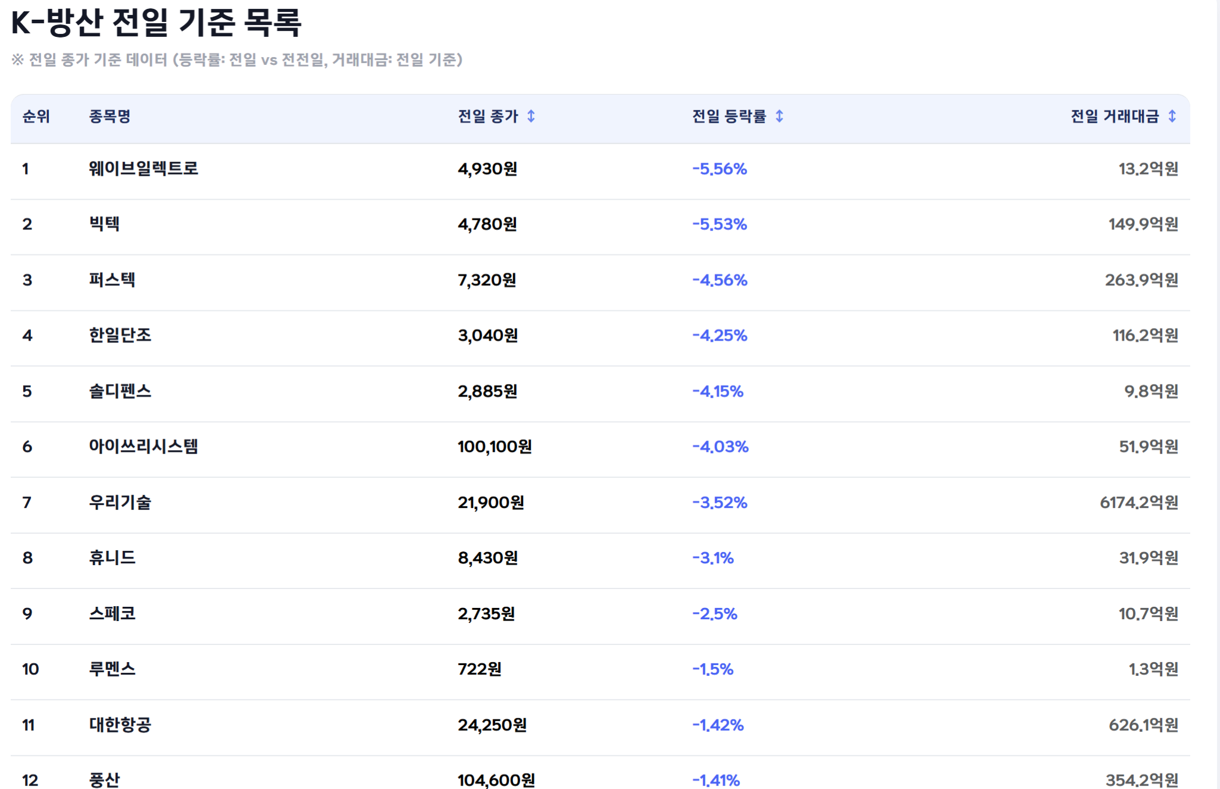
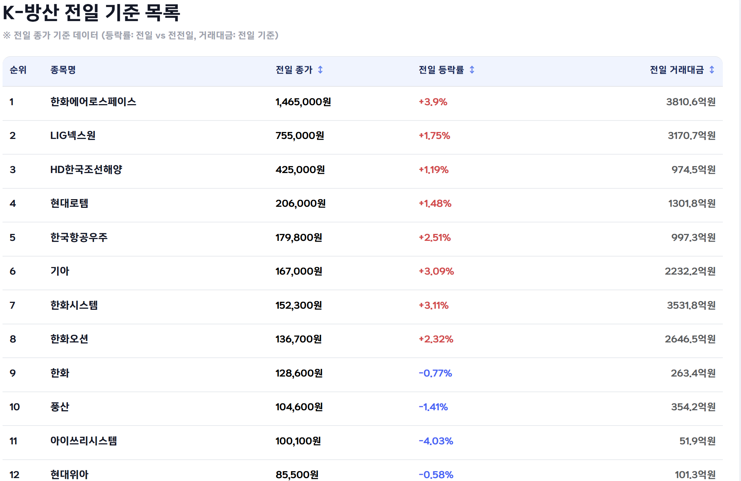
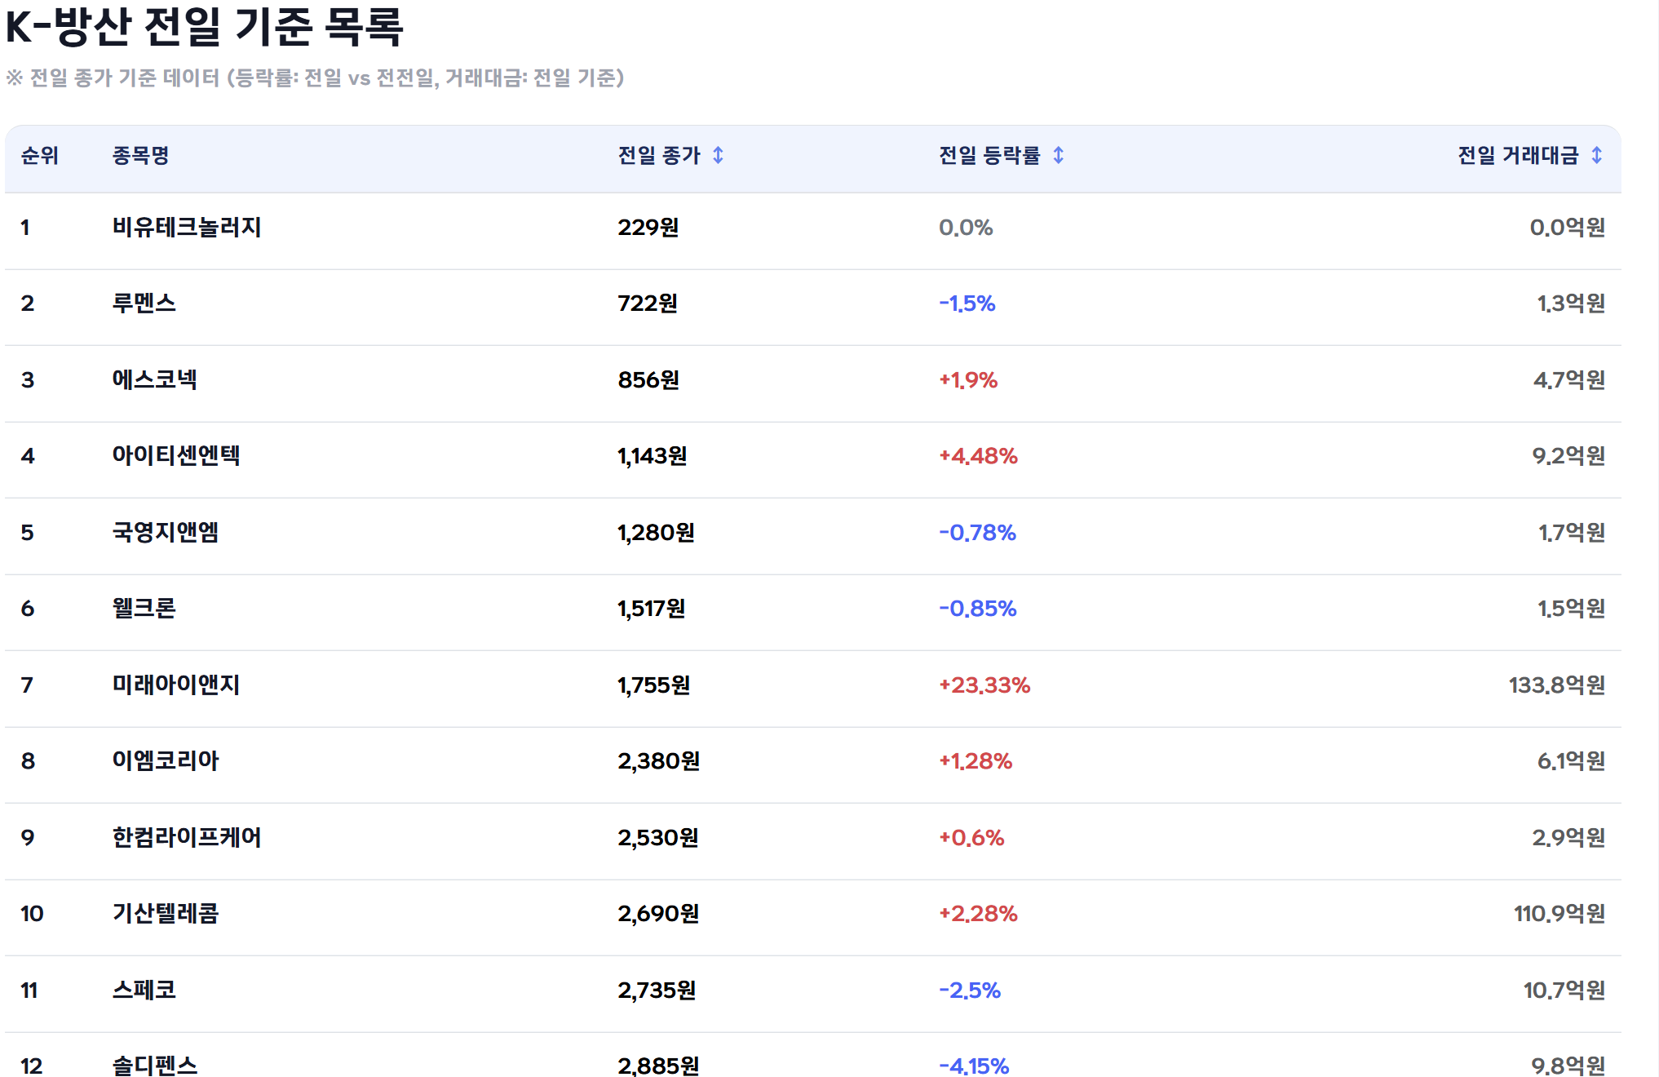
[AI QUANT] 종목 리스트 페이지 (/stocks) — 정렬 기능
등락률 오름차순
등락률 내림차순
정렬
종가 오름차순
종가 내림차순
전환

Slide 42
[AI QUANT] 종목 리스트 페이지 (/stocks) — 페이지 이동
종목 세부 페이지 이동
행 클릭 시
/stocks/{ticker}로
이동
종목명 클릭으로 즉시 이동
티커 기반 URL 라우팅
href='/stocks/{{ ticker }}'

Slide 43
종목 상세 페이지 — 전체 뷰

Slide 44
종목 상세 페이지 — 차트 영역(왼쪽)
_dropdown.html
_strategy_select.html
chart_toggle_macro.html

Slide 45
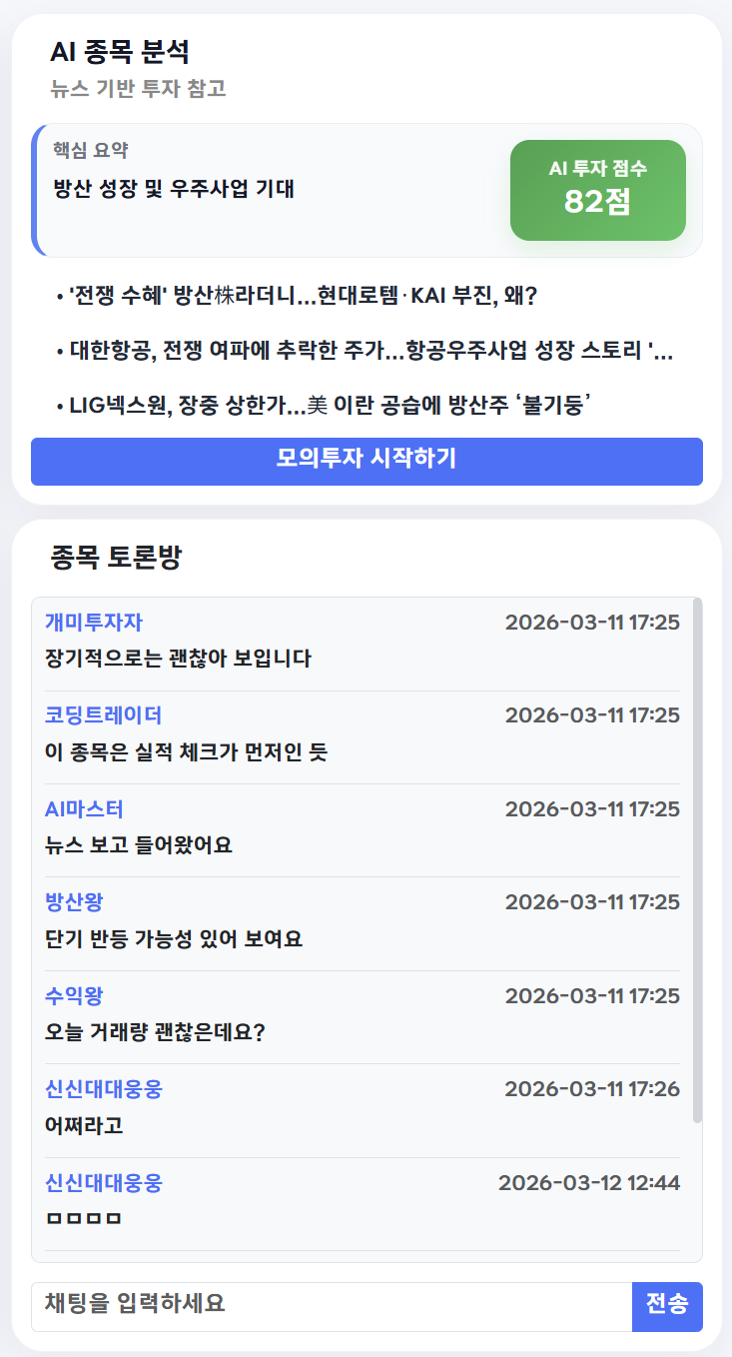
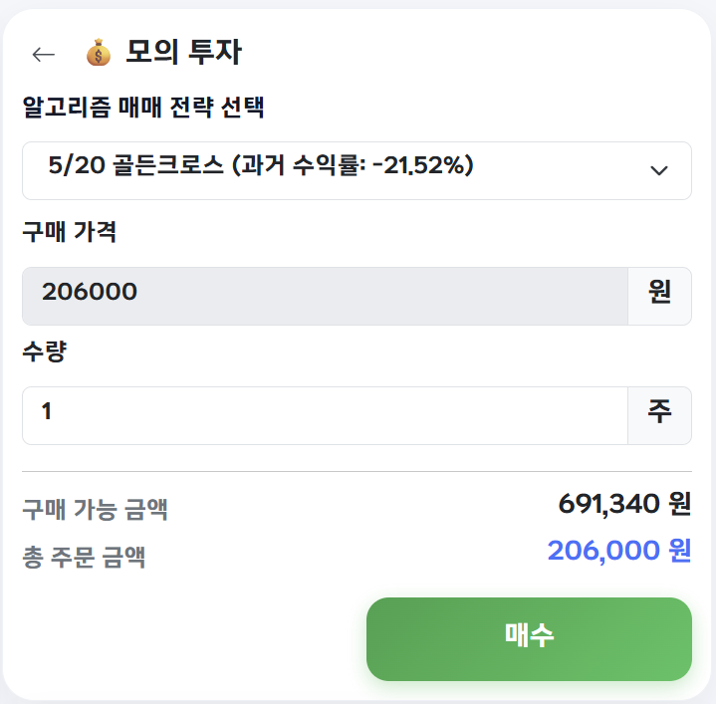
종목 상세 페이지 — 사이드바(오른쪽)
_ai_analysis_card.html
_invest_form.html
_stock_chat.html

Slide 46
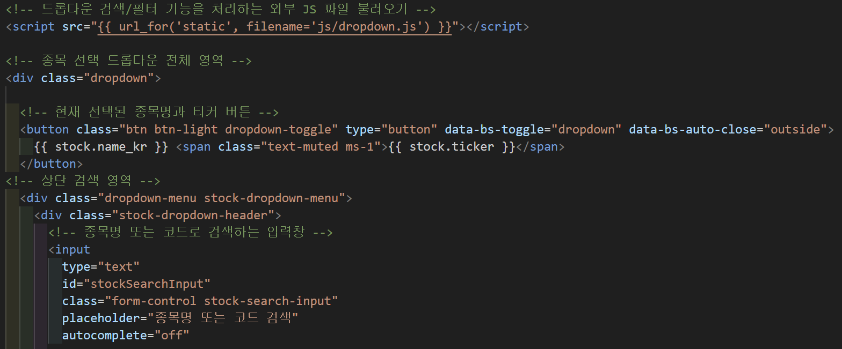
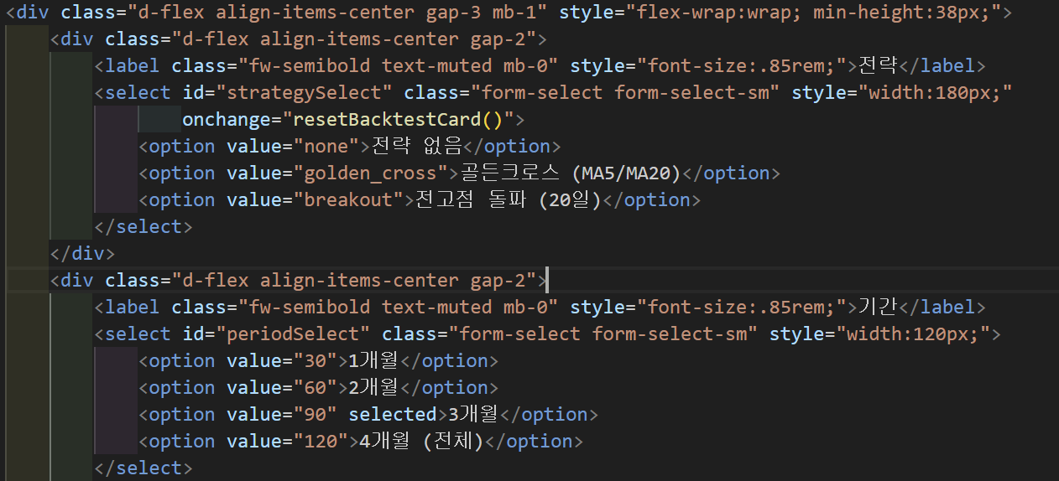
종목 상세 페이지 — 레이아웃 구조
_dropdown.html -> dropdown.js실행
- 현재 보고 있는 종목명과 티커를 버튼 형태로 표시
- 드롭다운 내부에서 종목명 또는 코드로 실시간 검색 가능
- 검색 결과에 따라 전체 종목 리스트를 필터링하고, 선택 시 해당 종목 상세 페이지로 이동
_strategy_select.html -> stock_detail.js실행
전략 / 기간 / 분석하기 + 백테스팅 결과

Slide 47
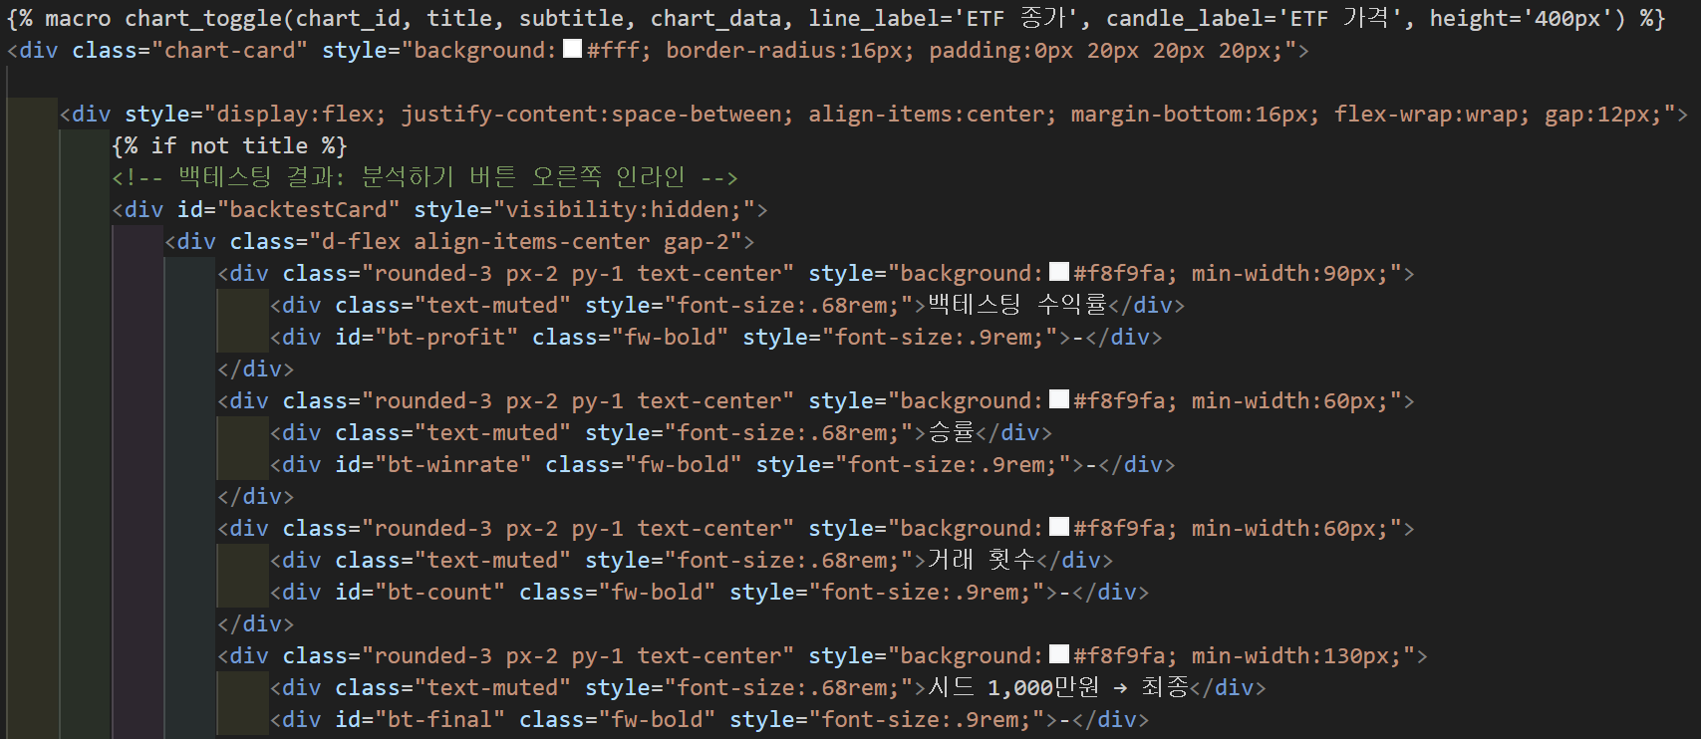

종목 상세 페이지 — 레이아웃 구조
chart_toggle_macro.html
Candle / Line 차트 전환
백테스팅 결과 카드
전략 한 줄 설명
전역 데이터 저장
_ai_analysis_card.html -> stock_detail.py -> ai_analysis.py -> get_db_or_api_stock_news()실행
핵심 요약 텍스트
AI 투자 점수 박스
관련 뉴스 목록

Slide 48


종목 상세 페이지 — 레이아웃 구조
_stock_chat.html
채팅 메시지 목록
채팅 입력창(현재 종목 티커를 변수로 주입하여 종목별로 채팅창이 다름)
전송 버튼(ajax를 활용하여 렌더링 발생X)
_invest_form.html
알고리즘 전략 선택
주문 입력 폼
실시간 잔액 계산
잔액 부족 경고

Slide 49
포트폴리오 페이지
Review

Slide 50
뉴스 페이지 핵심 로직
news_service.py, news.py
처리 흐름
news_service.py — 뉴스 수집 함수 ( 키워드, 예외처리)
news.py — AJAX 기반 비동기 처리
def update_news():
conn = None
try:
conn = get_conn()
# 방산 키워드 쿼리 (주요 방산기업 + 방산 키워드)
query = "(한화에어로스페이스 | KAI | 방산 | 방산부)",
# 1. API를 통한 뉴스 목록 수집
news_list = fetch_news(query)
# 2. 수집된 각 뉴스를 순회하며 DB 저장 시도
for item in news_list:
try:
save_news(conn, item)
except Exception as e:
# 개별 뉴스 저장 실패 시 로그를 남기고 다음 뉴스 계속 진행
print(f"뉴스 저장 실패 ({item.get('link')}): {e}")
conn.commit()
print(f"{len(news_list)}개 뉴스 수집 완료")
finally:
# DB 연결 해제
if conn:
conn.close()
# AJAX 응답 시
if is_ajax:
ry": search_query
})
return jsonify({
"list_news": list_news,
"top3_news": top3_news,
"pagination": pagination,
"current_que
뉴스 수집
주요 방산 기업명
+
방산
▼
이미지 추출
OG 메타태그 크롤링
▼
DB 저장
중복 방지 저장
▼
응답처리
AJAX 여부 판단 후 응답

Slide 51


Trial & Error — 문제 해결 과정 (1)
#01 뉴스 이미지 한계
❌ 문제
네이버 API만으로는 기사 썸네일 확보 어려움
✅ 해결
원문 페이지 크롤링으로 OG 대표 이미지 추출
code
def extract_image_from_html(url):
try:
resp = _session.get(url, timeout=10)
soup = BeautifulSoup(
resp.text, 'html.parser')
meta = soup.find('meta',
property='og:image')
if meta:
return meta['content']
except Exception:
pass
return None

Slide 52

Trial & Error — 문제 해결 과정 (2)
#02 중복 기사 저장
❌ 문제
뉴스 반복 수집 시 동일 기사 중복 저장 문제 발생
✅ 해결
기사 원문 링크 source_url을 유니크값으로 설정 동일 기사 재수집 시 UPDATE 처리
code
sql = '''
INSERT INTO news
(title, summary, source_url ...)
VALUES (%s, %s, %s ...)
ON DUPLICATE KEY UPDATE
title = VALUES(title),
summary = VALUES(summary),
source_url = VALUES(source_url)
'''
cursor.execute(sql,
(title, summary, ...))

Slide 53
랭크 페이지 핵심 로직
rank.py, rank.html
처리 흐름
rank.py — 수익률 집계 SQL
rank.py — top3 / others 분리 후 렌더링
sql = '''
SELECT
u.avatar, u.nickname,
(ma.current_balance
+ IFNULL(p_sum.stock_eval,0))
AS total_asset,
CASE
WHEN ma.initial_balance = 0
THEN 0
ELSE (
(ma.current_balance
+ IFNULL(p_sum.stock_eval,0)
- ma.initial_balance)
/ ma.initial_balance * 100
)
END AS profit_rate
FROM users u
JOIN mock_accounts ma
ON u.id = ma.user_id
LEFT JOIN (
SELECT ph.user_id,
SUM(ph.quantity
* sd.current_price)
AS stock_eval
FROM portfolio_holdings ph
JOIN stock_details sd
ON ph.stock_id = sd.stock_id
GROUP BY ph.user_id
) p_sum ON u.id = p_sum.user_id
ORDER BY total_asset DESC
'''
# 상위 3명은 별도 표시
top3 = rankings[:3]
others = rankings[3:]
return render_template(
"rank.html",
top3=top3,
others=others
)
DB 연결
get_conn()으로 MySQL 연결
▼
SQL 집계
3개 테이블 JOIN 수익률 계산
▼
데이터 가공
avatar/float 기본값 처리
▼
랭킹 TOP3
렌더링
top3 / others 분리 후 전달
랭킹 4위부터 리스트

Slide 54



로그인 & 회원가입 시스템
Flask
Python
bcrypt
Jinja2
Session

Slide 55
Auth System — 전체 구조
🔍
🔑
📝
📧
🚪
로그인 페이지
로그인 처리
회원가입
이메일 발송
로그아웃
이미 로그인 시
메인으로 리다이렉트
bcrypt 검증
후 세션 저장
이메일 인증
2단계 처리
Gmail SMTP
인증번호 발송
세션 삭제
로그인 페이지 이동
💡 Blueprint 패턴으로 모듈화 — 인증 관련 라우트를 별도 파일(auth.py)로 분리하여 유지보수 용이

Slide 56

회원가입 — register() 핵심 로직
처리 흐름
auth.py — 1단계: 폼 데이터 수신
@auth_bp.route("/register", methods=["POST"])
1단계
email / pw / nickname
폼 데이터 수신
def register():
email = request.form["email"]
▼
password = request.form["password"]
nickname = request.form["nickname"]
중복확인
DB에서 이메일·닉네임
중복 여부 체크
code = request.form.get("code") # 인증번호
▼
auth.py — 2단계: 인증번호 검증 & DB 저장
if code:
발송
6자리 코드 생성
Gmail SMTP 발송
data = verification_codes.get(email)
if time.time() - data["time"] > 300:
▼
return render_template(..., error="만료")
2단계
인증번호 5분 유효
검증 후 DB INSERT
if data["code"] == code: # 번호 일치!
hashed = bcrypt.hashpw(pw, bcrypt.gensalt())
cursor.execute("INSERT INTO users ...")
del verification_codes[email] # 코드 삭제

Slide 57
보안 — bcrypt 비밀번호 암호화
bcrypt 코드 예시
왜 bcrypt 인가?
# 회원가입 시 비밀번호 해싱
01
단방향 해싱
hashed = bcrypt.hashpw(
password.encode('utf-8'),
복호화 불가능 — 원문 비밀번호를 알 수 없음
bcrypt.gensalt()
).decode("utf-8")
02
자동 솔트 (Salt)
같은 비밀번호도 매번 다른 해시값 생성
# 로그인 시 비밀번호 검증
is_valid = bcrypt.checkpw(
password.encode('utf-8'),
03
의도적으로 느린 속도
user['password_hash'].encode('utf-8')
브루트포스 공격에 강함
)
# 결과 예시
# "1234" -> "$2b$12$xK9Lm..."

Slide 58


로그인 처리 & 세션 저장 코드
이메일+비번
입력
DB 사용자
조회
bcrypt
검증
세션에
저장
메인으로
이동
→
→
→
→
❌ 불일치 → 에러 메시지 반환
auth.py — login()
@auth_bp.route("/login", methods=["POST"])
def login():
email = request.form["email"]
password = request.form["password"]
cursor.execute("SELECT * FROM users WHERE email = %s", (email,))
user = cursor.fetchone()
if user and bcrypt.checkpw(password.encode(), hash.encode()):
session["user_id"] = user["id"]
session["nickname"] = user["nickname"]
return redirect(url_for("index")) # 메인 이동
return render_template("index_login.html", error="불일치")

Slide 59
구현 요약 & 개선 포인트
✅ 구현 완료
🔧 개선 가능 포인트
✓ Blueprint 로 코드 모듈화
✓ bcrypt 단방향 해싱
Rate Limit
과도한 로그인 시도 차단
✓ 이메일 2단계 인증
JWT
토큰 기반 인증 전환
✓ 세션 기반 로그인 유지
OAuth
소셜 로그인 연동
✓ 신규 회원 모의계좌 자동 생성

Slide 60
Profile — 마이페이지 전체 기능 개요
profile_bp Blueprint — 로그인한 사용자의 계정 정보를 조회·수정하는 6가지 기능
프로필 조회
아바타 변경
닉네임 변경
/profile
GET
/profile/change_avatar
AJAX
/profile/change_nickname
POST
세션 확인 후
DB에서 유저 정보 조회
허용 목록 검증
→ AJAX로 즉시 반영
중복 확인 후
세션 닉네임도 업데이트
비밀번호 변경
이메일 변경
회원 탈퇴
/profile/change_password
AJAX
/profile/change_email
POST
/profile/delete_account
POST
현재 비번 검증
→ bcrypt 재해싱
형식 검증 + 중복 확인
후 DB 업데이트
비번 확인 후
관련 데이터 순차 삭제
AJAX 응답: jsonify() | 일반 POST 응답: redirect() | 공통: 세션 로그인 확인 → 미로그인 시 로그인 페이지로

Slide 61
Profile — 핵심 코드 (AJAX 처리 & 보안)
profile.py — 아바타 변경 (화이트리스트 검증)
profile.py — 비밀번호 변경 (3단계 검증)
ALLOWED_AVATARS = {
def change_password():
"🧑‍💼", "😎", "🤖", "🚀" ...
# 1. 새 비번 일치 확인
} # 허용된 아바타만 저장 가능
if new_pw != confirm_pw:
return jsonify({"status":"error"}), 400
def change_avatar():
# 2. 최소 길이 확인 (8자 이상)
avatar = data.get("avatar").strip()
if len(new_pw) < 8:
if avatar not in ALLOWED_AVATARS:
return jsonify({"status":"error"}), 400
return jsonify({"status":"error"}), 400
# 3. 현재 비번 bcrypt 검증
# 검증 통과 → DB 업데이트
if not bcrypt.checkpw(current_pw, hash):
session["avatar"] = avatar
return jsonify({"status":"error"}), 400
✅ AJAX 방식이란?
변경 완료 후 — 보안상 세션 강제 초기화
페이지 새로고침 없이 서버와 통신 → jsonify()로 JSON 반환 → JS가 받아서 화면만 업데이트
session.clear() → 다시 로그인 유도 (redirect_url 반환)
응답 방식 비교
아바타·비번 변경
닉네임·이메일 변경
회원 탈퇴
AJAX (jsonify)
일반 POST (redirect)
일반 POST (redirect)

Slide 62
Profile — 회원 탈퇴 & 데이터 삭제 순서
왜 순서가 중요한가?
profile.py — delete_account()
def delete_account():
DB 외래키(FK) 제약 때문에
자식 테이블을 먼저 지워야
부모(users) 삭제가 가능해요
password = request.form.get("delete_password")
# 비밀번호 검증
if not bcrypt.checkpw(password, hash):
return _render_with_error(...)
1
trades
거래 내역 삭제
# 순서대로 삭제 (FK 제약 준수)
cur.execute("DELETE FROM trades WHERE user_id=%s")
▼
cur.execute("DELETE FROM portfolio_holdings ...")
2
portfolio_holdings
보유 종목 삭제
cur.execute("DELETE FROM mock_accounts ...")
cur.execute("DELETE FROM users WHERE id=%s")
▼
session.clear() # 세션 초기화
3
return redirect(url_for("auth_bp.login_page"))
mock_accounts
모의계좌 삭제
_render_with_error() 헬퍼 함수란?
▼
4
에러 발생 시 DB에서 user_info를 다시 조회해서
profile.html을 에러 메시지와 함께 재렌더링하는 내부 함수예요.
닉네임·이메일·탈퇴 기능에서 공통으로 사용해요.
users
회원 정보 삭제 (최종)

Slide 63
[AI QUANT] 총평
잘한 점
아쉬운 점
개선점
실제 투자 흐름을 반영한 서비스 구조
전략 종류의 제한
전략 다양화
AI와 퀀트 전략을 결합한 서비스
AI 분석 데이터의 한계
AI 분석 고도화
사용자 참여 기능 구현
실시간 데이터 처리의 한계
사용자 데이터 분석
팀원 모두 적극적으로 참여한
협업 환경
장기 투자 전략 검증을 위한
데이터 부족
AI 분석과 퀀트 전략의 결합 강화
AI 분석 결과 활용의 한계

Slide 64

"
현대로템 AI 과정 6기 1팀
감사합니다.

